Slide 1
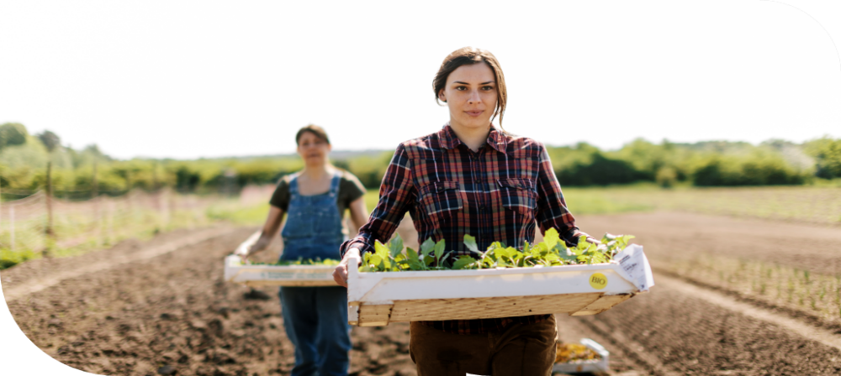
EĞİTMEN REHBERİ
Etik Gıda Girişimciliği için Eğitmenler ve Kolaylaştırıcılara
2022 - 2023
Yayın Yılı: 2023

Slide 2
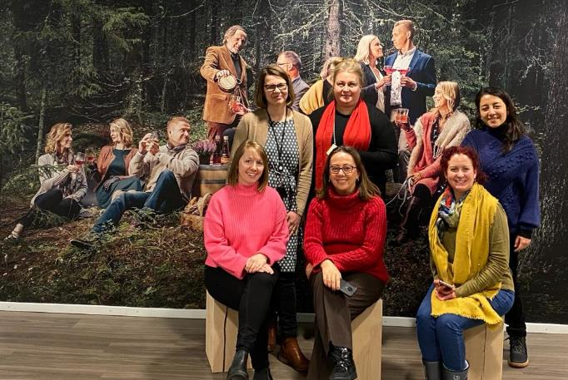
Yazarlar
Elsa Ramalhosa
Gözdegül Başer
Ermelinda Pereira
Evla Mutlu
Anna-Maria Saarela
tarafından oluşturulmuştur.
Paula Whyte
tarafından gözden geçirilmiştir.
– Bragança Politeknik Enstitüsü (IPB), Portekiz.
– Antalya Bilim Üniversitesi (ABÜ), Türkiye.
– Bragança Politeknik Enstitüsü (IPB), Portekiz.
– Antalya Bilim Üniversitesi (ABÜ), Türkiye.
– Savonia Uygulamalı Bilimler Üniversitesi (SUAS), Finlandiya.
– Momentum, İrlanda.
Bu belgeye referans vermek için:
Ramalhosa, E., Başer, G., Pereira, E., Mutlu, E., Saarela, A.M. (2023) Eğitmen Rehberi: Etik Gıda Girişimciliği için Eğitmenler ve Kolaylaştırıcılara, https://ethical-food.eu/educators-guide-turkish/ adresinden alınmıştır.
ISBN: 978-625-94372-1-7.

Slide 3


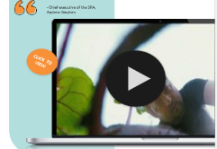



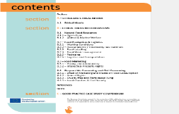
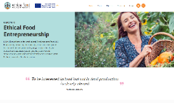
ETKİLEŞİMLİ REHBER NASIL KULLANILIR
EFE Eğitmen Rehberi, çevrimiçi etkileşimli kaynaklar ve ek öğrenme bağlantılarından oluşan bir set olarak sunulur. Bu içerik, Avrupa'da Etik ve Sürdürülebilir Gıda İşletmeleri ve İnovasyonu ile ilgili uygulamaları daha ayrıntılı bir şekilde inceleyebileceğiniz daha derin, kendi kendine yönlendirilen bir öğrenme fırsatı sağlar. Sizi bu bağlantıları kullanmaya ve örnek olayları ve en iyi uygulamaları daha ayrıntılı bir şekilde keşfetmeye ve bunlarla bağlantı kurmaya davet ediyoruz.
ETKİLEŞİMLİ İKONLAR BU KILAVUZDAKİ ŞU ŞEKİLLERLE BELİRTİLMİŞTİR
TIKLAMAK
İzlemek için Tıklayınız
TÖ VIEW
DERİN ÖĞRENME-Vaka çalışmalarımız hakkında daha fazla bilgi edinmek için tıklayın
ÜST İPUCU
Özete geri dönmek için geri git
seçeneğini tıklayın
HIZLI VE KOLAY NAVİGASYON
Etkileşimli içindekiler tablosuna tıklayarak tercih edilen birdiğer konuya atlayın
Tıklamak ile Gitmek geri

Slide 4

İçindekiler
Yazarlar 2
Etkileşimli Rehber Nasıl Kullanılır 3
Önsöz 5
Ortaklar 7
A–ETİK VE ETİKLE İLGİLİ TEORİLER 8
A.1 –Etik Matrisi 10
B–GIDA SİSTEMLERİNDE ETİK KONULAR 13
B.1 –Doğal Gıda Kaynakları 16
B.1.1 – Tarım 17
B.1.2 – Hayvan ve Deniz Refahı 24
B.2 –Gıda Üretimi ve Lojistik 25
B.2.1 – Çalışma Koşulları 29
B.2.2 – Hammaddelerin Hesap Verebilirliği / İzlenebilirliği 31
B.2.3 – Gıda Etiketleme 33
B.2.4 – Gıda Atık yönetimi 38
B.2.5 – Ambalajlama 40
B.2.6 – Lojistik ve Taşımacılık 43
B.3 –Gıda Pazarlaması 46
B.3.1 – Fiyatlandırma ve Satın Alınabilirlik 46
B.3.2 – Fikri Mülkiyet Hakları 48
B.4 -Sorumlu Tüketim ve Sivil Toplum 50
B.4.1 – Pazarlama ve Medyanın Etkisi 52
B.4.2 – Hayvan Hakları 55
B.4.3 – Zulüm içermeyen ve Bitki bazlı yaşam 57
B.4.4 – Gıda Yardım Kuruluşları ve Sivil Toplum 60
Sonuç ve Son Sözler 61
Referanslar 62
BÖLÜM
BÖLÜM
4

Slide 5


Önsöz - Neden?
Dünyanın artan gıda talebi, iklim değişikliğine bağlı kaynak kısıtlamaları ve tarımın artan talebi karşılayamaması, insanlığı daha sürdürülebilir sistemler geliştirmeye itmektedir. Sürdürülebilir ve etik uygulamalara duyulan ihtiyaç, Avrupa Birliği (AB) ve Birleşmiş Milletler'in (BM) hepimizi üstesinden gelmeye teşvik ettiği bir sorun haline gelmiştir.
Avrupa Komisyonu'na göre , gıda ve içecek sektörü, rekabet avantajı ile önemli bir ticaret fazlası yaratması sebebiyle, Avrupa Birliği'nin en büyük imalat sanayiidir. Bu yüksek katma değerli sektöre KOBİ'ler hakimdir; ancak KOBİ'ler, iş geliştirme, etik ve sürdürülebilir gıda üretimi ve pazarlamasında yenilikçi bir değişim başlatmak amacıyla profesyonel kapasite, beceri veya farkındalıktan yoksun oldukları için yanıt vermekte yavaş kalmaktadırlar.
Etik Gıda Girişimciliği- EFE projesi (Şekil 1) bu konuda bir değişim başlatmayı amaçlamaktadır. Potansiyel girişimcileri destek ve bilgi ile bu sıçramayı yapmaya teşvik etmek hedeflenmektedir.
Şekil 1– Erasmus + EFE Projesi Logosu. İnsanlar, Dünya ve Kar için Gıda
Etik gıda kavramı üç temele dayanmaktadır:
İnsanlar (tüketici ve çalışanlar),
Dünya (çevresel sürdürülebilirlik) ve
Hayvanlar (esas olarak hayvan hakları ve refahı ile ilgilidir).
EFE, Yüksek Öğrenim Kurumuna (YÖK) bağlı gıda eğitimcilerinin mesleki gelişimlerini, üç unsura (İnsan-Dünya -Kâr) dayalı yeni gıda girişimcilik fikirleri geliştirmek ve öğretmek için pedagojik becerilerini artırarak önemli ölçüde teşvik edecektir. Yeni nesil gıda girişimcileri, etik gıda girişimlerini başlatmak ve geliştirmek için yetkileneceklerdir.
5

Slide 6
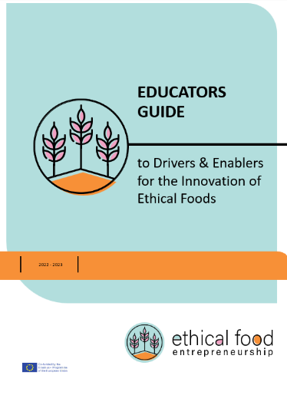
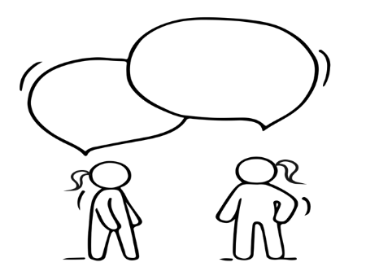
Önsöz - (Devamı)
EFE projesi kapsamında çeşitli rehberler hazırlanmıştır. Bunlardan biri "Etik Gıdaların İnovasyonu için Eğitmenler ve Kolaylaştırıcılar için Eğitimciler Rehberi" olup, bugüne kadar gıda girişimciliği, inovasyonu ve teknolojisiyle çok az veya hiç karşılaşmamış eğitimcilerinin ihtiyacını karşılaması amaçlanmaktadır. Etik/temiz gıdalara dayalı iş fırsatlarına ilişkin farkındalığı artırarak, hem öğrencilere hem de KOBİ'lere fayda sağlayacak çok disiplinli bir rehber hazırlanmıştır.
Eğitimcinin etik gıda girişimciliği rehberi, eğitimcilerin yararlanabileceği terminoloji, teoriler, değerlendirme yöntemleri, vaka çalışmaları, videolar, podcast'ler ve diğer kaynakları tanıtmak üzere yapılandırılmıştır. Bu rehberdeki konuların sırası, eğitmenlerin dersi öğretmek için izleyebilecekleri sıranın bir örneğidir.
Rehberde iki ana bölüm vardır;
“Etik ve Etik Kuramları”,
“Gıda Ekosisteminde Etik Konular”
Costa (2018:13) tarafından belirtildiği gibi , gıda etiğinin öğrenme çıktıları, öğrencilerin gıda ile ilgili etik konulara ilişkin farkındalığının artması ve gıda etiği ile ilgili tartışmalara katkıda bulunma becerisinin gelişmesi olabilir. Bu sebeple, çeşitli bölgelerdeki iyi uygulamalar toplanmış ve vaka çalışmaları olarak ek bir kaynakta paylaşılmıştır.
6

Slide 7









Ortaklar
Etik Gıda Girişimciliği projesi Finlandiya, Türkiye, Portekiz, İrlanda ve Danimarka'dan ortakları bir araya getirmektedir. Farklı uzmanlık alanlarından oluşan proje ortakları (gıda bilimi ve beslenme, teknoloji ve yenilik, bilgi transferi, gıda kuluçkası, girişimcilik eğitimi, dijital öğrenme) gıda sektörü sürdürülebilirliğine odaklanan yeni eğitim araçları ve stratejileri sunma ihtiyacını paylaşmakta ve ülkemizdeki etik gıda uygulamalarından örnekleri sunmaktadır.
Beş farklı ülkeden altı ortak olarak işbirliği sağlayarak, Avrupa Birliği'nde gelecek nesil etik gıda girişimcilerini eğitmek amacıyla, ulus ötesi ve zamanında (pazara daha hızlı bir yol sağlayarak) ancak gıda sektörüne uzun süreli bir katkı sağlayan bir dizi eğitim kaynağı üretmemizi sağlayacak önemli avantajlardan yararlanıyoruz.
Aşağıdaki grafik, daha fazla bilgi için iş ortaklarımızın web sitelerine bağlantılar içerir. Bu rehberin üretimi Antalya Bilim Üniversitesi ve Bragança Politeknik Enstitüsü tarafından ortaklaşa oluşturulmuştur. Ancak tüm ortaklar, Finlandiya, Türkiye, Portekiz, İrlanda ve Danimarka gibi kendi bölgelerinden içerik ve örnek olaylarla bu rehberi destekleyerek, katkıda bulunmuşlardır.
EKİBİMİZLE TANIŞ
FİNLANDİYA
TÜRKİYE
PORTEKİZ
www.yeniden değerlendirmek.AB
İRLANDA
İRLANDA
DANİMARKA
7

Slide 8
A
Etik ve
Etik Teorileri

Slide 9
A
Etik ve
Etik Teorileri
Bu bölümün amacı, öğrencilere etiğin temellerini, ahlakı ve etik kuramları kavrama, etik çalışmalarında tanınmış düşünürlerin bakış açıları arasındaki farkı anlama becerisi kazandırmaktır. Öğrencilerin ayrıca etik teorilerin arkasındaki mantığı anlamaları ve analiz edebilmeleri hedeflenmektedir.
Etik teoriler genellikle üç kategoride tanımlanır:
Sonuç-odaklı teoriler (Teleoloji): Faydacılık, Hedonizm, Egoizm
Sonuç-odaklı olmayan teoriler (Deontoloji): Kantçı Bakış Açısı (Görev Temelli Etik), Teoloji, Sosyal Sözleşme
Ajan temelli teoriler: Erdem Etiği
Sonuç odaklı teoriler, adından da anlaşılacağı üzere eylemin sonucuna odaklanır. Jeremy Bentham (1948) ile ilişkilendirilen faydacılık, eylemlerin “en büyük sayı için en büyük faydaya” neden olması gerektiği anlamına gelir. Bu yaklaşımda sonuç önemli olduğu için faydacılığa göre hareket etmek daha az zarar ve daha fazla insan için maksimum fayda sağlayabilir.
Deontolojik teoriler olarak da bilinen sonuç odaklı olmayan teoriler, en çok İmmanuel Kant ile ilişkilendirilmektedir. Kant'ın teorisi, doğruyu söylemek gibi doğru şeyi yapmayı, ve görevi doğru yapmayı vurgular. Bu teoriye göre, kişi başkalarının özerkliğine saygı duyarak doğru davranmalı ve görevine uygun davrandığı sürece etik davranmış olarak kabul edilmelidir.
Platon ve Aristotle'dan etkilenen Erdem Teorisi, bireyin kişiliğini geliştirmek ve ahlaki bir karaktere sahip olmasını hedeflemektir. Erdemler arasında cesaret, cömertlik, dürüstlük, adalet, adil olmak ya da kısaca iyi bir insan olmak yer alır.
Erdem teorisini gıda etiğiyle ilişkilendiren yaklaşımlarından biri, Thompson'ın (2018) tarımcılığın sistematik ve karmaşık yöntemlere geçişi gerektirdiği durumlarda çiftçinin konumunu yorumlamaktadır. Yazarın da belirttiği gibi, çiftçinin sahip olduğu tarımsal değerler bu süreçte kritik bir rol oynamaktadır.
9

Slide 10
A.1. Etik Matrisi
Mepham (2000) tarafından önerildiği gibi, etik matris, bir konuda refah, özerklik ve adalete saygı arayan pratik bir yaklaşımdır. Matrisin öğeleri faydacılık, deontolojik etik ve sosyal sözleşme teorisinden yararlanmaktadır. Matris tüm olası etmenleri (insanlar, kuruluşlar, hayvanlar, biyota) duruma doğrudan veya dolaylı olarak dahil olur ve her bir etkenin refahını, özerkliğini ve adaletini dikkate alır.
Etik Matris rehberi, üç bileşeni temsil eder;
Refaha saygı, faydacılık gibi en büyük iyiliği elde etmeyi temsil eder,
Özerklik deontolojik bir bakış açısını temsil eder, çünkü durumdan etkilenen faili dikkate almak gerekir ve
Adalet, Rawls'un (1972) "Bir Adalet Teorisi" (A Theory of Justice) çalışmasına atıfta bulunarak adalet arayışını temsil eder.
Uyarlanmış bir etik matris örneğine bakalım. Bentham (2013), tarımda zirai ilaç kullanımı konusunu ele alındığında, bu durumdan etkilenen tarafları (çiftçiler, hükümet, tüketiciler, toprak, bölge sakinleri ve bölgenin çevresi gibi) listelendikten sonra, matris bu etmenlere ayrı ayrı uygulanır. Çiftçi tarafı dikkate alındığında etik matris aşağıdaki gibi uygulanabilir.
Bu yöntem farklı tarafları kapsar ve tarafların durumunu vurgular. Bu matrisle, etik bir konuyu farklı açılardan kapsamlı bir şekilde ele almak mümkündür.
Refah | Çiftçinin ekonomik refahı, yüksek verimlilikle ve iyi bir fiyatla çok sayıda satış yapmasına bağlıdır. Ekonomik refahı artırmak için çiftçiler tarımda istenmeyen böcekleri yok edecek bir yöntem kullanmayı tercih edebilirler.
Özerklik | Çiftçi, uygulayacağı tarım yöntemi, ilaç kullanıp kullanmama vb. konusunda karar verme hakkına sahip olmalıdır.
Adalet | Çiftçilerin emekleri doğrultusunda adil bir gelir elde etmeleri gerekir. Aşırı pestisit kullanımı potansiyel olarak bölgenin toprağı ve yeraltı sularını kirletebilir ve bu da sonuçta verimin düşmesine neden olabilir.
10

Slide 11
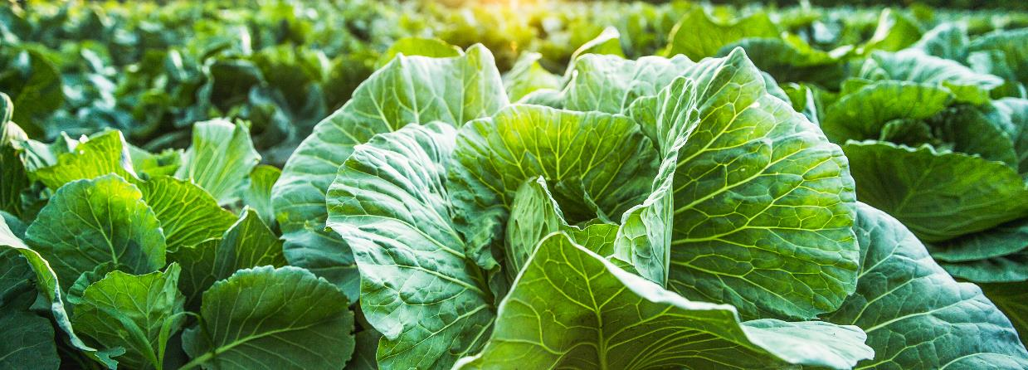

Bireysel Öğrenci Ödevi Önerisi:
Etik teoriler tanımlandıktan sonra, gıda ile ilgili etik konular farklı açılardan tartışılabilir.
Öğrencilerden etik bir konuyu Etik Matrisi yaklaşımıyla değerlendirmeleri istenebilir. Konulardan bazıları;
Fine-dining restoranlarda uzun çalışma saatleri
Sosyal güvencesi olmayan restoran işletmesinde çalışan göçmenler
Çocuklara pazarlanan sağlıksız yiyecekler
Açık büfe servisi ve gıda atık yönetimi
Gıda güvenliği skandallarından biri ve ürün geri çekme süreci
Video Önerileri:
Ethics Unwrapped - Beyond Business Ethics - UT Austin (utexas.edu)
McCombs İşletme Okulu'nun Faydacılık (Utilitarianism, 2018), Deontoloji (Deontology, 2018), Hedonizm (Hedonism, 2018), Erdem Etiği (Virtue Ethics, 2018) ve Ahlaki Miyopluk (Moral Myopia), Kısıtlı Etik (Bounded Ethicality) gibi konular üzerine videoları
Etik'e Giriş - YouTube
Wireless Philosophy'nin Sonuç Odaklılık (Consequentialism, 2018) gibi çeşitli teoriler veya Yemek için Hayvanları Öldürmek (Killing Animals for Food, 2014) gibi diğer pratik konular üzerine Etik'e Giriş adlı çalma listesi.
Podcast Önerileri:
BBC Radio 4 - Bizim Zamanımızda, Felsefe
“Faydacılık” (Utilitarianism, 2015), “Kant'ın Kategorik İmperativleri” (Kant’s Categorical Imperative, 2021), “Erdem” (Virtue, 2002) üzerine Felsefe Podcast Serisi.
Yayın Önerileri:
Ferraro, F. (2017) Ritual Slaughtering vs. Animal Welfare: A Utilitarian Example of Moral Conflict Management. In The Routledge Handbook of Food Ethics. Rawlinson, M. C., Ward, C. (Eds.). Routledge.
Rush, E. (2012) Ethics of food security. In Food security in Australia (pp. 35-48). Springer, Boston, MA.
Chignell, A., Cuneo, T., Halteman, M. C. (2016). Philosophy Comes to Dinner: Arguments about the Ethics of Eating. Routledge: New York.
11

Slide 12


Bir Film Önerisi:
Platform (Orijinal adı: Elhoyo) Galder Gaztelu-Urrutia tarafından yönetilen bir İspanyol filmidir. 2019'da gösterime girmiştir. Film, her katta oturanların olduğu dikey bir binada geçiyor. Kat sakinleri, en üst katta yiyeceklerle doldurulan bir platformdan beslenir. Platform her katta sınırlı bir süre için durur ve bir sonraki kata iner. En üst katta oturanlar yiyebildikleri kadar yemek yerler, bu da alt katlarla çatışmaya neden olur. Eylemlerin ahlakiliği ve karakterlerin motivasyonları farklı etik bakış açılarından tartışılabilir. Sakinlerin açlığa tepkilerinin ahlaki boyutu üzerine bir tartışma, Faydacılık ile Kant Etiği (veya Teleolojiye karşı Deontoloji) arasındaki ayrımla tartışılabilir.
Ford ve Richardson'ın (1994) ve daha sonra O'Fallon ve Butterfield'ın (2013) etik karar verme çalışmalarına yönelik meta-analizinde, kararı etkileyen iki unsur olduğu ortaya çıkmaktadır. Birincisi kişilik, demografik özellikler, inançlar, istihdam gibi bireysel faktörler, ikincisi ise grup etkisi, otoritenin etkisi, organizasyondaki konum, etikle ilgili kurumsal bir politikanın (Örgüt yapısı, örgüt kültürü, ödüller ve yaptırımlar vb.) varlığı gibi durumsal faktörlerdir. Bahsi geçen makalelerde daha fazla ayrıntı tartışılmaktadır. Bu temel kategoriler, film için de yararlı tartışma noktaları olabilir. Öğrenciler, kat sakinlerinin eylemlerini etkileyen bireysel ve durumsal faktörleri tartışabilirler.
Bu film aynı zamanda gıda güvensizliği ve gıda dağıtım sorunları (dağıtım adaleti) için de değerlendirilebilir, bir sonraki bölüme bir ön hazırlık olacaktır.
Bu film Netflix'ten izlenebilir
12

Slide 13
B
Gıda Ekosisteminde Etik Konular

Slide 14
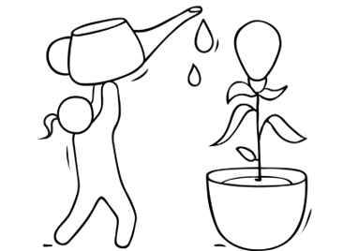
B
Gıda Ekosisteminde Etik Konular
Amaç: Öğrencilere pazarlama, üretim, fiyatlandırma, lojistik, paketleme, servis vb. gibi gıda endüstrisinin her adımında söz konusu olabilecek etik kaygıları ele alma becerisi kazandırmak amaçlanmaktadır
Buna göre, gıda ekosistemi karmaşık ve dinamik bir sistem olarak anlaşılmalı ve devlet, tüketici, çiftçi, üretici ve restoran işletmecisi gibi doğrudan veya dolaylı olarak politika oluşturma sürecine dahil olan tarafların veya paydaşların rolleri hakkında öğrencilerin farkındalığı artırılmalıdır.
Sistemin karmaşıklığını anlamak için (Şekil 1), öğrencilerin saha gezilerine götürülmesi faydalı olacaktır veya eğitim sırasında konuk konuşmacılar davet edilebilir. Bazı potansiyel ortakların listesi şunlardır:
Çiftlikler: Öğrencilerin hasat, dikim, sağım, yumurta toplama veya çiftliğin işletilmesi süreçlerindeki zorlukları ve sorunları anlamak için faaliyetlere katılımı sağlanabilir.
Kooperatifler: Fiyatları belirlemek, arzı dengelemek, kaliteyi belirlemek, bölgeyi veya üyeleri pazarlamak için önemli bir araçtır.
Atık Yönetim Tesisleri: Ülkeye bağlı olarak öğrenciler, toplama, ayırma, yeniden kullanma, geri dönüşüm tesisleri gibi merkezlere götürülebilir.
Gıda Toptancıları: Toptancı ve tedarikçilerin beklentilerini anlamak açısından ziyaret edilebilir.
Çevre Aktivistleri: Öğrenciler, çevresel kaygıları yetkililerin ve aynı zamanda aktivistlerin bakış açısından anlamalıdır. Aktivistler, bireysel veya sivil toplum kuruluşları olabilir. Konuk konuşmacı olarak da davet edilebilirler.
Gıda ile ilgili diğer şirketler: Biyoyakıt, zirai ilaçlar, tohumlar, beslenme uzmanları, restoranlar, catering gibi farklı paydaşlar ile iletişim kurulabilir.
Devlet kuruluşları: Gıda endüstrisi ile ilgili devlet kuruluşları ile iletişim kurulabilir.
Sivil toplum kuruluşları: Bölgede faaliyet gösteren kooperatifler dışında olan sivil toplum kuruluşları ile etkinlikler düzenlenebilir.
14

Slide 15

Gıda Ekosistemini Anlamak
Ekosistem İşlevleri
toprak verimliliği
besin döngüsü
su temini
hava kalitesi
biyolojik çeşitlilik
böcekler/haşere kontrolü
İklim
Yenilenemeyenler
mineraller
antik yeraltı suyu
Çevresel Cezalar
su kullanımı, toprak bozulması, ötrofikasyon, sera gazı emisyonları, biyolojik çeşitlilik kaybı, ormansızlaşma, kirlilik, kaynak kullanımı, fazla paketleme, fazla altyapı, düzenli depolama
Sağlık Cezası
hastalık
obezite
yetersiz beslenme
açlık
Verim Kaybı
içsel verimsizlik
zararlılar ve patojenler
kaynak eksikliği
hava durumu
Hasat Sonrası Kayıp
zayıf depolama
istila
fazla üretim
aşırı satın alma
kalite kontrolleri
Yemek atıkları
aşırı tüketim
beslenme alışkanlığı yetersiz gıda okuryazarlığı
1
Hayvan ve Mahsul
2
3
4
Kara
Ürün
İşlem
İnsanlar
girişler
gübreler zirai ilaçlar
fosil yakıtlar
sulama
makine
tohumlar
çiftçiler
arazi sahipleri
tarım merkezleri
Tarımsal Sanayi
Üreticiler
Distribütörler
Tüccarlar
Perakendeciler
Yemek mağazaları
tüketiciler
Dış Faktörler
Hükümetler/Politika yapıcılar, uluslararası kuruluşlar, piyasalar, lobiciler, STK'lar, üniversiteler, medya, kültür, tüketici bilinci
Şekil 1: Yiyecek Tarım Ekosistemi, Röös et al. (2018) dan uyarlanmıştır.
15

Slide 16
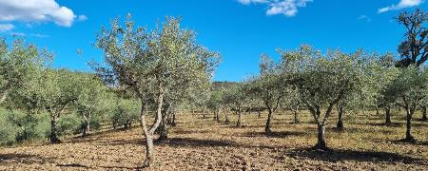

B.1.Doğal Gıda Kaynakları
B.1.1. Tarım
Amaç: Öğrencinin, gıda üretiminde mevcut ve geleceğe yönelik etik kaygıları ele alma becerisi kazanmasıdır.
Tarım ve gıda sistemi; çiftçiliği, kaynak yönetimini, gıda işleme, lojistik ve tüketim gibi bileşenleri içermektedir ve etik değerlere ve normlara uygun olmalıdır.
Gıda güvenliğini garanti etmek için sürdürülebilir tarım yapılmalıdır. Birleşmiş Milletler Gıda ve Tarım Örgütü'ne göre (FAO, 2003), "Gıda güvenliği, tüm insanların her zaman aktif ve sağlıklı bir yaşam için beslenme ihtiyaçlarını ve gıda tercihlerini karşılayan yeterli, güvenli ve besleyici gıdaya fiziksel, sosyal ve ekonomik erişimi olduğunda var olur. Hane halkı gıda güvenliği, bu kavramın aile düzeyine uygulanmasıdır". Diğer taraftan, "Gıda güvensizliği, insanların yukarıda tanımlandığı gibi gıdaya yeterli fiziksel, sosyal veya ekonomik erişimi olmadığında ortaya çıkar." (FAO, 2003). Bu nedenle, açlıkla mücadele etmek ve herkes için yeterli gıda sağlamak esastır.
FAO Tüzüğü etik değerleri içermektedir. FAO Anayasasının Önsözünden alıntı yapacak olursak:
"kendi yetki alanları altındaki insanların beslenme düzeylerinin ve yaşam standartlarının yükseltilmesi;
tüm gıda ve tarım ürünlerinin üretim ve dağıtımının etkinliğinde iyileştirmeler sağlamak;
kırsal nüfusun durumunun iyileştirilmesi;
ve böylece genişleyen bir dünya ekonomisine katkıda bulunmak ve insanlığın açlıktan kurtulmasını sağlamak."
Bu nedenle, herkes için yüksek kalitede hammadde elde etmek esastır.
Öğrencilerden aşağıdaki video dizisini izlemeleri ve ardından "sürdürülebilirlik" temasını tartışmaları istenebilir EC AV PORTALI (europa.eu)
16

Slide 17

B.1.Doğal Gıda Kaynakları
B.1.1. Tarım
Tarım, sürdürülebilir bir şekilde uygulanmadığı takdirde ekosistemlere zarar verebilir.
'Çiftlikten Çatala' stratejisi hakkında daha fazla bilgi edinmek için lütfen buraya tıklayın.
Avrupa Birliği, 2030 "Çiftlikten Sofraya" stratejisi doğrultusunda (Avrupa Birliği [AB], 2020), gıda üretimi sektörleri için aşağıdaki ölçülebilir hedefleri içeren eylemleri önermektedir:
Kimyasal böcek ilacı kullanımında %50 azalma;
En az %20 azaltılmış gübre kullanımı;
Çiftlik hayvanları ve su ürünleri yetiştiriciliğinde Avrupa Birliği antimikrobiyal satışlarında %50 azalma;
Sahadaki tarımın en azından %25'inin organik olması ve organik su ürünleri yetiştiriciliğinde önemli bir artış olması.
"Diğer yol haritaları ve politika girişimleri, çiftlik hayvanları, balık ve deniz ürünleri sektörlerinde sürdürülebilir üretim, hayvan refahı ve bitki sağlığı gibi konuları içermektedir " (European Union, 2020).
Bu sayede, sürdürülebilir tarım, toplumun ihtiyaçlarını karşılamak için sürdürülebilir bir şekilde çiftçilik yapmak anlamına gelmektedir. Geleceği ve gelecek nesillerin gelişimini güvence altına almak esastır. Bu nedenle, aşağıdakiler önemlidir:
İş süreçlerini ve çiftçilik faaliyetlerini uygulayarak karbon ayak izini azaltmak. Tarım faaliyetleri, iklim değişikliği, arazi bozulması ve ormansızlaşmayı en aza indirmek ve suyun kıtlığını ve kirliliğini önlemek önemlidir. Permakültür, interkültür (farklı türlerin bir arazide yetiştirilmesi), ürün rotasyonu gibi çeşitli etkinlikler uygulanabilir. Karbon salınımını azaltıcı, yeşil odaklı yeni iş modellerinin geliştirilmesi, iklim nötrlüğü hedefini garanti altına almaya yardımcı olacağından önemlidir.
Çevre dostu yöntemler, insanlara veya doğal ekosistemlere zarar vermeden mahsul ve canlı hayvan üretimine izin verecek şekilde uygulanabilir. Toprağın, suyun, biyoçeşitliliğin ve doğal kaynakların korunması esastır.
Çalışma ve yaşam koşulları, çiftlikte veya komşu bölgelerde çalışanlar ve yaşayanlar için sağlanmalıdır.
17

Slide 18




B.1.Doğal Gıda Kaynakları
B.1.1. Tarım
Çok sayıda sürdürülebilirlik standardı ve belgelendirme sistemi mevcuttur. Sertifikasyon sistemleri hakkında daha fazla bilgi almak için lütfen buraya tıklayınız.
Bazı Sertifika Örnekleri:
Gıda üreticileri tarafından sürdürülebilirlik standartlarından ve sertifikasyon sistemlerinden
bahsediliyorsa kurallara harfiyen uyulmalıdır.
Organik sertifika: Bu sertifika, çiftliğin veya işleme tesisinin organik düzenlemelere uygun olduğunu doğrular. İşletmeler bu sertifikayı aldıktan sonra ürünlerini organik olarak satabilir, etiketleyebilir ve sergileyebilir. Daha fazla bilgi için buraya tıklayın. Sağdaki şekil , Avrupa Birliği'nin organik üretim logosudur.
Yağmur Ormanı İttifakı (Rainforest Alliance): Bu oluşum, sürdürülebilir tarımsal üretimi ve tedarik zincirini desteklemek için gerekli bir araçtır. Sertifika sahipleri, uygulamalarının sosyal, çevresel ve ekonomik etkilerinin olumlu yönlerini en üst düzeye çıkarırlar. Sağdaki şekil Yağmur Ormanı İttifakı logosudur.
Adil Ticaret: Adil ticaret, insanları ve gezegeni ilk sıraya koyan, üreticiler, işletmeler, tüketiciler ve kuruluşlardan oluşan bir ağı içeren küresel bir harekettir. Adil Ticaret sertifikalı ürünler, sorumlu şirketleri destekler, çiftçileri, işçileri ve balıkçıları güçlendirir ve çevreyi korur. Bu, dünyayı değiştiren bir iş yapma yöntemidir.
GLOBAL G.A.P.: Çiftlik üretimi için uluslararası kabul görmüş bir standarttır. Üç üretim alanı için mevcuttur: Mahsuller, Hayvancılık ve Su Ürünleri Yetiştiriciliği. Aşağıdaki konuları kapsar: Gıda güvenliği ve izlenebilirlik; Çevre (biyolojik çeşitlilik dahil); İşçi sağlığı, güvenliği ve refahı; Hayvan refahı; Entegre Mahsul Yönetimi, Entegre Zararlı Kontrolü, Kalite Yönetim Sistemi ve Tehlike Analizi ve Kritik Kontrol Noktalarını (HACCP). GLOBAL G.A.P.'nin tüketici etiketi GGN etiketidir.
Öğrencilerden aşağıdaki videoları izlemeleri ve ardından bunları tartışmaları istenebilir:
Yeni Sertifikasyon Programımız Yayında! - Youtube
Adil Ticaret Farkı - YouTube
18

Slide 19
B.1.Doğal Gıda Kaynakları
B.1.1. Tarım
Etik Kurallar:
Etik kuralların belirlenmesi oldukça zorlu bir süreçtir, çünkü bilim araştırma yaparken, paydaşlar piyasa temelli politikalar oluştururken, etik sorumluluklar bireylerin kişisel sorumluluğuna bırakılmaktadır. Ancak gıda sisteminde etiği kurumsallaştırmak gerekmektedir ve eğitim kurumları ve araştırmacılar tarafından etik kurulların geliştirilmesi doğru yönde atılmış bir adım olacaktır. Bununla birlikte, tarımın karşı karşıya olduğu en önemli etik konular Şekil 2'de gösterilmektedir.
Gıda Güvenliği: Daha önce de belirtildiği gibi, Gıda ve Tarım Örgütü (FAO, 2006) gıda güvenliğini "insanların beslenme ihtiyaçları ve gıda tercihleri doğrultusunda yeterli, güvenli ve besleyici gıdaya fiziksel ve ekonomik olarak erişebilmeleri ve aktif ve sağlıklı bir yaşam sürmeleri durumudur. Gıdada kendine yeterlilik, bir ülkenin gıda ihtiyacını kendi yerli üretiminden karşılayabilme derecesi olarak tanımlanmaktadır" olarak ifade etmektedir.
Gıda Güvenliği
Hayvanlara Tedavi
Kimyasallar
Etik sorunlar: Tarım
Çiftlik Yönetimi
Sürdürülebilirlik
Ticaret anlaşmaları
Bilgi Paylaşımı
Şekil 2– Tarımın karşı karşıya olduğu etik sorunlar (Burkhardt v.d., 2005) kaynağından uyarlanmıştır.
19

Slide 20
B.1.Doğal Gıda Kaynakları
B.1.1. Tarım
AB gıda sistemi, yüksek gıda güvenliği ve kendi kendine yeterliliği sağlamak için kapasitesini geliştirmiştir. Böylece, Avrupa Birliği gıda güvensizliği kavramına göre şekillenmiştir. Gıda güvenliği konusu, gıdaya erişim eksikliğinden çok sağlık sorunlarına yol açan gıdayla ve kaynak eksikliğinden çok üretim ve nakliye maliyetleri ve yönetişimle bağlantılıdır. Bu nedenle, gıda güvenliği modern gıda ile ilgilidir. Bu nedenle, gıda güvenliği modern gıda üretimiyle ilişkilidir ve müşterilerin katkı maddelerine, patojenlere ve diğer tehlikelere nasıl maruz kaldıkları bu bağlamda önemlidir. Gıdanın nasıl üretildiğinin denetlenmesi ve şeffaf olması gereklidir.
Buna göre, ortamın gıda güvenliği açısından tehdit oluşturan alanların kullanımından kaçınılmalıdır. Kontamine sahalar, endüstriyel üretimden kaynaklanan atık suların deşarjı veya yüksek dışkı malzemesi veya kimyasal kalıntılar içeren tarım arazilerinden akan sular gibi kirli su kaynaklarına yakın yerler yasaklanmalıdır. Ayrıca tarımda kullanılan suyun uygunluğunun değerlendirilmesi de önemlidir. Örneğin mahsul sulama, durulama faaliyetleri vb. durumlarda tehlike oluşturmaması gerekir.
Pestisitler ve diğer kimyasalların kullanımı her zaman tartışma konusu olmuştur. Bazı durumlarda, çiftçiler zararlılara karşı mücadele etmek veya verimliliği artırmak için ürünleri kullanmak isterler. Ancak bu kimyasalların bazıları sağlık sorunlarına neden olabilir. Dahası, pestisitlerin uygulanması, örneğin, tozlaşma için önemli olan bal arısı gibi, yerli türlerin ölümüne sebep olabilir. Hayvanlar ve bitkiler için zararlıları ve hastalıkları kontrol etmek, gıda güvenliğini garanti etmek için çok önemlidir.
Ayrıca, çiftçilerin iklim değişikliğine daha uyumlu tohumlar kullanması gerekiyor. Bunun için, organik tarım için de dahil olmak üzere, tohum çeşitlerinin kayıt altına alınması gerekir ve geleneksel ve yerel olarak uyarlanmış türlerin erişimini kolaylaştırmak yararlı olacaktır.
Genetik olarak değiştirilmiş organizmalar (GDO) - Gıda Üretimi: GDO, özellikle rekombinant DNA (rDNA) teknolojisi hakkında çelişkili görüşlerin bulunduğu başka bir hassas konudur; bu teknoloji "bilim insanlarına genleri türler arası sınırları aşarak hareket ettirmelerini, bitkilerde, hayvanlarda ve mikroorganizmalarda geleneksel melezleme teknikleri kullanılarak asla elde edilemeyecek özellikler yaratmalarını sağladı" (Burkhardt, 2001). Avrupa Akademiler Bilim Danışma Konseyi (2013), "uygun olduğu yerlerde tüm mevcut teknolojileri kullanarak tarımsal üretkenliği, verimliliği, çevresel kaliteyi ve insan sağlığını iyileştirmek için geniş bir fırsat yelpazesi bulunduğunu iddia etmektedir." Diğer yandan, bazı araştırmacılar biyoçeşitlilik üzerindeki potansiyel yan etkileri, GDO'ların GDO olmayanlarla kirlenmesini ve tohum üreticileri tarafından tekelleştirilen tohum üreticileri tarafından çiftçilere finansal baskıyı vurgulamaktadır (Glaab & Partzsch, 2018). Bununla birlikte, tartışmalar özel durumlar üzerine odaklanmalı ve her ürün, tarımsal, biyolojik çeşitlilik, kültürel, yasal farklılıklar gibi kendi koşullarına dayalı olarak değerlendirilmelidir (Burkhardt, 2001).
20

Slide 21

B.1. Doğal Gıda Kaynakları
B.1.1. Tarım
Diğer önemli hususlar:
Hayvan Tedavisi: Bu konu et ve kümes hayvanlarının, laboratuar deneyleri için ve farklı amaçlar için uygun şekilde kullanılmasını içerir. Bu çerçevede, hayvan hakları ve refahı da bu başlığa dahil edilmelidir. Bu konu hakkında daha fazla bilgi için lütfen B.1.2 & B.4.2. bölümlerini okuyunuz.
Kimyasallar: Gıdalarda bulunan pestisit kalıntıları insan sağlığına zararlı olabilir. Ayrıca, işçilerin pestisit maruziyeti de dikkate alınmalıdır. Pestisitler suya sızma, yüzey akışı ve sürüklenme yoluyla kirletir. Ayrıca toprakta birikebilir ve toprak yaşamını olumsuz etkileyebilirler. Pestisit kullanımının biyoçeşitliliği de azaltabildiği bilinmektedir.
AB, pestisitlerin kullanım yetkisi için katı kriterlere sahiptir. Küresel anlamda birbiriyle uyumlu standartlara ulaşılması için yapılan girişimlere karşın, maksimum kalıntı seviyeleri ülkeden ülkeye büyük farklılıklar göstermektedir.
Pestisitlerden kaçınmak için, aşağıdaki unsurlardan oluşan bir Entegre Zararlı Yönetim Sistemi (Şekil 3) kullanılabilir:
Sentetik pestisitler
Biyopestisitler
Doğal ürünlere dayalı pestisitler
Biyolojik çözümler
Doğal düşmanlar, feromon tuzakları
Mekanik çözümler
Yakalama veya ayıklama
Önleme
Ürün rotasyonu,
akıllı mahsul kombinasyonları
Şekil 3 -Entegre Zararlı Yönetiminin Unsurları (Kaynak:Pestisit Atlası, t.y.)
21

Slide 22

B.1.Doğal Gıda Kaynakları
B.1.1. Tarım
Önemli hususlar (devamı):
Entegre Zararlı Yönetim Sistemi: AB, hasatları zararlılardan ve hastalıklardan korumak için daha güvenilir alternatif yöntemlerin kullanımını teşvik etmektedir (AB, 2020). Böylece Entegre Zararlı Yönetimi teşvik edilmektedir. Örneğin ürün rotasyonu ve mekanik yabancı ot temizleme gibi yöntemler kullanılabilir. Bütünleşik Zararlı Yönetimi, kimyasal pestisitlerin kullanımını ve bağımlılığını azaltmada ana araçlardan biri olacaktır. (AB, 2020).
Ayrıca çevrede bulunan bazı besin maddelerinin (özellikle azot ve fosfor) kullanımının azaltılması gerekmektedir. Aslında, tarım uygulamalarında kullanılan besinlerin bir kısmı, toprak ve su kirliliğinin kaynağı olabilir ve bitkiler tarafından emilemeyebilir (AB, 2020).
Çiftlik Yönetimi: Tarımın toplumdaki genel sosyal ve ekonomik rolü ile ilgilidir. Çiftliklerin ortalama büyüklüğü, farklı büyüklükteki çiftliklerin görece pazar payları, çiftçilikte istihdam edilen kişi sayısı ve çiftliklerin sahipleri tarafından işletilip işletilmediği bu başlık altında ele alınması gereken konulardır (Burkhardt vd., 2005). Tarım işçilerinin hakları da burada yer almalıdır. Çiftlik çalışanları genellikle güvensiz koşullar, düşük ücret, ve sağlık sigortası olmadan çalışma gibi sorunlarla karşılaşmaktadır.
Sürdürülebilirlik: Bitkisel ve canlı hayvan üretimlerinin yerel, ulusal ve küresel olarak nasıl yönetildiği konusunda önemli bir endişe vardır. Toprağa zarar veren tarım uygulamaları, su kaynaklarının kirlenmesine ve farkında olmadan yaban hayatına zarara sebep olarak sürdürülebilirliği olumsuz etkilemektedir. Sağlıklı bir çevremiz yoksa, özellikle dünya nüfusu artmaya devam ettikçe, gıda üretiminin geleceği risk altına girmektedir.
Avrupa Birliği çiftçileri, çiftlik hayvanlarından metan emisyonlarını azaltmalıdırlar (AB, t.y.-b). Yetiştiriciler; atıklar, gübre, kanalizasyon suyu, atık su ve belediye atıkları gibi atıkları, biyogaz ve yenilenebilir enerji üretmek için kullanılabilir. Çiftlik evleri ve ahırlara güneş panelleri kurulabilir. Bu tür yatırımlar öne çıkartılmalıdır.
Daha sürdürülebilir ve yenilikçi yem ve katkı maddeleri bulmak da gereklidir. Böcekler, deniz besinleri (örneğin algler) ve yan ürünler (örneğin balık atığı) gibi yem malzemeleri, doğal dengeye zarar vermemelidir.
Ticaret anlaşmaları: Kuralların nasıl belirlendiği, kuralları kimin koyduğu ve pazarın dışında kalan firmalardan kimlerin fayda sağladığı, bir adalet meselesidir. Etik konular, insan hakları ile ilgilenir ve kaynakların adil dağılımını vurgular.
Birbirimize yardımcı olmak için bilgi paylaşmak, tüm sektöre ve dünyaya yardımcı olur. Örneğin, bir çiftçiyi bir parazit veya haşere sorunu konusunda kasten uyarmayıp, çiftliğin mahvolmasına seyirci kalmak da etik olmayan davranıştır.
22

Slide 23
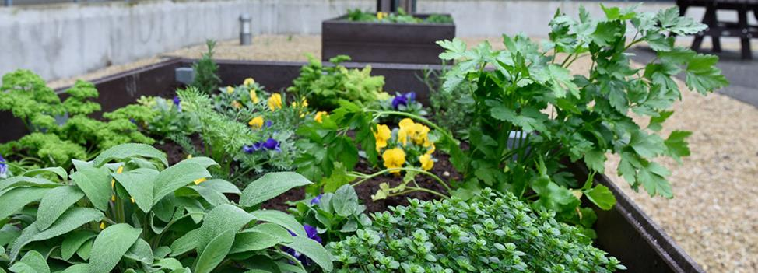
Konuyla İlgili Vaka Çalışmaları:
Carned'Erva: rejeneratif tarım konusunu tartışın.
Frulact: tarımdaki en iyi uygulamaları teşvik etme konusunu tartışın.
Bireysel Öğrenci Ödevi Önerisi:
Uygulamalı Etkinlik 1:
Öğrencilerden bu videoları izlemeleri ve benimsenen yöntemleri tartışmaları istenebilir.
Uygulamalı Etkinlik 2:
Öğrencilerden yukarıdaki konulardan (B.1.1. Tarım) birini seçmeleri ve o konu ile ilgili bir bilimsel makale bulmaları istenebilir. Arkadaşlarına sözlü olarak sunabilirler.
Uygulamalı Etkinlik 3:
Makaleyi okuyun: Tisenkopfs T., Kilis E., Grivins M., Adamsone‑Fiskovica A. (2019). Whose ethics and for whom? Dealing with ethical disputes in agri-food governance. Agriculture and Human Values, 36, 353–364. The case studies presented may be discussed.
Yayın Önerileri:
Burkhardt J., Comstock G., Hartel P.G., Thompson P.B., Chrispeels M.J., Muscoplat C.C., Streiffer R. (2005). Agricultural Ethics. CAST – Council for Agricultural Science and Technology, 29, p. 12 (ISSN 1070-0021).
Chrispeels M.J., Mandoli D.F. (2003). Agricultural Ethics. Plant Physiology, 132, 4–9.
Codex Alimentarius (2011). General Principles of Food Hygiene - CXC 1-1969. Adopted in 1969. Amended in 1999. Revised in 1997, 2003, 2020. Editorial corrections in 2011.
Commission Delegated Regulation (EU) 2020/691 of 30 January 2020, supplementing Regulation (EU) 2016/429 of the European Parliament and of Council as regards rules for aquaculture establishments and transporters of aquatic animals.
EU (2020). Farm to Fork Strategy - For a fair, healthy and environmentally-friendly food system.
FAO (2003). Trade reforms and food security. Commodity Policy and Projections Service - Commodities and Trade Division.
FAO (2006). Food Security. Policy Brief. June, Issue 2.
23

Slide 24

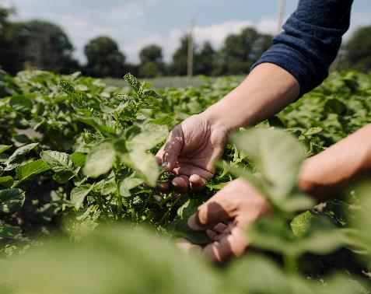
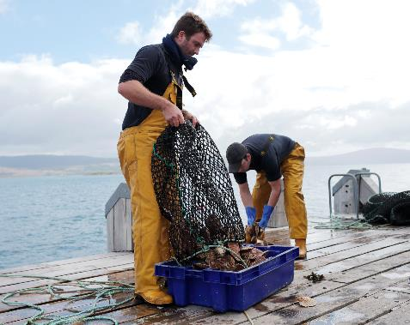
B.1.Doğal Gıda Kaynakları
B.1.2. Hayvan ve Deniz Refahı
Amaç: Etik gıda üretiminde hayvan ve deniz refahının önemini anlamak
Hayvanlar bir besin kaynağıdır, ancak onlara iyi davranılmalıdır. Etik olmayan muamele daha düşük kaliteli ürünlere yol açar, dolayısıyla hayvanlara daha iyi davranmak için yatırım yapmaya değer. Büyümeyi ve üretimi artırmak için steroidlerin ve hormonların kullanımına ilişkin endişeler de dikkate alınmalıdır.
Artırılmış hayvan refahı, biyolojik çeşitliliğin korunmasına yardımcı olur, hayvan sağlığını iyileştirir ve et kalitesini arttırır, yani ilaç ihtiyacını azaltır.
Hayvanlara nasıl davranılacağı hakkında daha fazla bilgi almak için lütfen burayı tıklayın.
Sürdürülebilir balıkçılık aynı zamanda okyanustaki biyolojik çeşitliliği ve tatlı su yaban hayatını da korur. Bir kaç balık ve omurgasız türü gıda olarak tüketilirken, diğerleri ekonomik nedenlerle hasat edilir (örneğin, mücevher imalatında kullanılan incileri üreten istiridyeler) (National Geographic, t.y.). Deniz ürünlerine olan talep ve modern teknolojilerin kullanımı, bazı balık ve kabuklu deniz hayvanı popülasyonlarını tüketen balıkçılık uygulamalarının da ortaya çıkmasıyla sonuçlanmıştır. Aşırı avlanma, denizdeki yaban hayat popülasyonlarının, çoğalabileceğinden daha hızlı avlanmaktan ibarettir (National Geographic, t.y.). Bu nedenle, bu tür uygulamaların yasaklanması gerekir. Diğer bir sorun ise hedef dışı yakalamadır. Bu uygulama da, kuşlar ve deniz kaplumbağaları gibi türlerin kazara yakalanmasını içerir (National Geographic, t.y.). Gırgır avcılığı ve parakete çekme, hedef dışı avlanma kapsamındadır. Bu nedenle, sürdürülebilir balıkçılık uygulamalarını kullanmak elzemdir.
Öğrencilerden aşağıdaki videoyu izlemeleri ve ardından tartışmaları istenir:
Profit vs. ethics: Saving livestock from the slaughterhouse | - YouTube
24

Slide 25
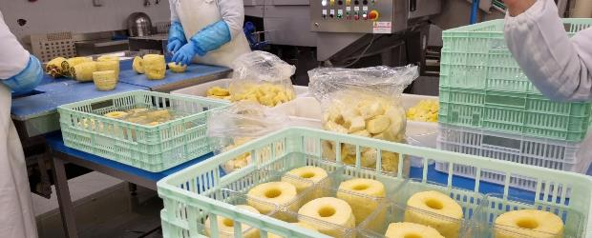
B.2.Gıda Üretimi ve Lojistik
Amaç: Öğrenci, altyapı ve uygulamalar açısından iyi gıda üretim tesislerini sürdürmenin önemini öğrenir.
Gıda kaynaklı hastalıkları, gıda kaynaklı yaralanmaları ve gıda bozulmalarını önlemek için etkin gıda hijyeni uygulamalarını takip etmek esastır. Çiftçileri, ithalatçıları, imalatçıları, depo/lojistik operatörlerini, gıda işleyicilerini ve tüketicilerini içeren aktörler, gıdanın güvenli ve tüketime uygun olmasını sağlamaktan sorumludur.
Bir gıda işletmecisinin temel amacı, güvenli gıda temin etmektir. Bunun için gıda işletmelerinin, Dünya sağlık Örgüt'nün [DSÖ] daha güvenli gıda için önerdiği 5 unsuru yerine getirmesi yeterlidi:
Daha Güvenli Gıda için DSÖ tarafından önerilen 5 anahtar şunlardır:
Temiz tut,
Çiğ ve pişmişi birbirinden ayır,
İyice pişir,
Yiyecekleri güvenli sıcaklıklarda sakla ve
Güvenli su ve ham maddeler kullan.
Gıda işletmelerinin yiyeceklerini etkileyebilecek tehlikelerin farkında olmaları gerekir. İyi Hijyen Uygulamaları [İHU], işleriyle ilgili tehlikelerin etkili kontrolünün temeli olmalıdır.
bazı durumlarda, gıda işletmesinin karmaşıklığı ve/veya ürün veya işleme özgü belirli tehlikeler, teknolojik ilerlemeler veya ürünün son kullanımı nedeniyle İHU'ların uygulanması gıda güvenliğini sağlamak için yetersiz olabilir. Bu durumlarda, İHU'ların kontrol edemediği önemli tehlikeler olduğunda, bunlar Tehlike Analizi ve Kritik Kontrol Noktaları [HACCP] planında dikkate alınmalıdır. Bu nedenle İHU'lar, güvenli ve uygun gıda üretimini desteklemek için tüm gıda hijyeni sistemlerinin temelidir.
Gıda üretim tesislerinde dikkat edilmesi gerekenler hakkında daha fazla bilgi almak için lütfen buraya tıklayınız.
Tanımlar:
Besin Hijyeni:Gıda zincirinin tüm aşamalarında gıdanın güvenliğini ve uygunluğunu sağlamak için gerekli tüm koşul ve önlemler(Codex Alimentarius, 2011).
Tehlike:Olumsuz bir sağlık etkisine neden olma potansiyeline sahip, gıdada bulunan biyolojik, kimyasal veya fiziksel bir madde(Codex Alimentarius, 2011).
İyi Hijyen Uygulamaları[İHU'lar] güvenli ve uygun gıda sağlamak için gıda zinciri içinde her adımda uygulanan temel önlemler ve koşullardır (Codex Alimentarius, 2011).
25

Slide 26
B.2.Gıda Üretimi ve Lojistik
Diğer Hususlar:
Gıda ürünlerinin hazırlandığı tesislerde, alerjen içerebilecek ürünlerin etkin bir şekilde diğer ürünlerden ayrılması kritik önem taşımaktadır.
Ayrıca helal üretim yapan işletmelerin, Codex Alimentarius Komisyonu'na (Halal Certification Authority [HCA], 2022) göre Helal sertifikası olmalıdır. Bu sertifikayı alan işletmelerin, bu belgelendirme planının üretim kurallarına sıkı sıkıya uyması esastır. Ek olarak, koşer, Yahudi yasasının gerekliliklerini karşılayan yiyeceklerin satıldığı, pişirildiği veya yenildiği yerdir.
Örneğin, Helal sertifikasıyla ilgili olarak denetçiler (HCA, 2022):
Dahili depolama, hazırlama, paketleme ve bitmiş ürün depolama alanlarını incelemeli;
Üretim hatlarına bakmalı;
Gerekirse laboratuvar testi yapmalı;
Depodaki tüm malzemeleri incelemeli;
Makinelerin yalnızca Helal kullanım için olduğundan emin olmalı;
Domuz eti veya Helal olmayan ürünlerle kontaminasyon olmamasını sağlamalı;
Helal Güvence Prosedürleri El Kitabında talep edilen belgeleri incelemeli; ve
Planı yönetim ile görüşmelidir.
Tehlikeleri Yönetmek:
"HACCP sistemi, işletme tarafından uygulanan İHU'larla edilenden daha ileri düzeyde önemli tehlikeleri belirler ve kontrol altına alır" (Codex Alimentarius, 2011). HACCP sisteminin amacı, Kritik Kontrol Noktalarını [KKN'lar] kontrol etmektir. Bu sistemde, her KKN için, belirlenen limitler karşılanmadığında düzeltici eylemler uygulanmaktadır. İHU'ların uygulanmasıyla elde edilenin ötesinde tutarlı ve doğrulanabilir kontrol sağlanır.
HACCP sistemi hakkında daha fazla bilgi almak için lütfen burayı tıklayınız.
Tanımlar:
HACCP Sistemi: Bir HACCP planının geliştirilmesi ve bu plana uygun prosedürlerin uygulanması (Codex Alimentarius, 2011).
HACCP Planı: Gıda işinde önemli tehlikelerin kontrolünü sağlamak için HACCP ilkelerine uygun olarak hazırlanmış dokümantasyon veya doküman seti (Codex Alimentarius, 2011).
26

Slide 27
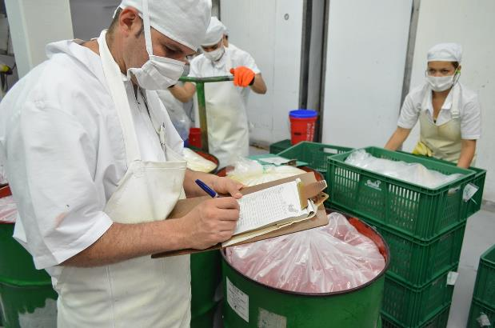
B.2.Gıda Üretimi ve Lojistik
Diğer Hususlar:
Gıda üretimi sırasındaki süreçleri daha sürdürülebilir hale getirmek için su tüketimini azaltmak, düşük karbonlu veya sıfır karbonlu enerji kaynaklarını benimsemek, atık geri kazanımını teşvik etmek ve sera gazı emisyonlarını azaltmak önemlidir. Bu nedenle, aşağıdaki görevleri yerine getirmek gerekir:
Üretim süreçleri sık sık gözden geçirilmelidir;
Ekipmanın çalıştırılması için iyi uygulamalar tercih edilmelidir;
Enerji kayıpları azaltılmalı ve termal potansiyele sahip akışlar yeniden kullanılmalıdır;
Fosil enerji kaynaklarının kullanımı azaltılmalı ve yenilenebilir kaynaklardan elde edilen enerjinin kullanım yüzdesi artırılmalıdır.
Dikkate alınması gereken bir diğer nokta da personelin eğitimidir. Gıda operasyonlarını doğru ve güvenli bir şekilde yürütebilmeleri için operatörlerin eğitimini teşvik etmek esastır.
27

Slide 28
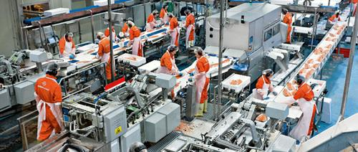
Bireysel Öğrenci Ödevi Önerisi:
Konuyla ilgili bazı vaka çalışmaları:
BiaSol, Helsinki Değirmenleri,
FoodSpace
Uygulamalı Etkinlik 1:
Öğrenciler bir gıda ürünü ve/veya hizmeti seçebilir ve tesislerin nasıl tasarlanması gerektiğini ve İyi Hijyen / Üretim Uygulamalarını açıklayabilirler.
Uygulamalı Etkinlik 2:
Öğrencilerden seçtikleri bir gıda ürünü ve/veya hizmeti için bir HACCP planı oluşturmaları istenebilir.
Uygulamalı Etkinlik 3:
Burada sunulan örnek olay incelemelerinden bazılarını okuyun ve şunları sergileyenleri seçin:
Kaynakların verimli kullanılması,
Özel etiketleri olanlar ve
Personel gelişimini destekleyenler
Yayın Önerileri:
Codex Alimentarius (2011). Gıda Hijyeninin Genel İlkeleri - CXC 1-1969. 1969'da kabul edildi. 1999'da değiştirildi. 1997, 2003, 2020'de revize edildi. 2011'de editoryal düzeltmeler.
Helal Belgelendirme Kurumu [HCA] (2022).https://halalauthority.org/certification/
28

Slide 29
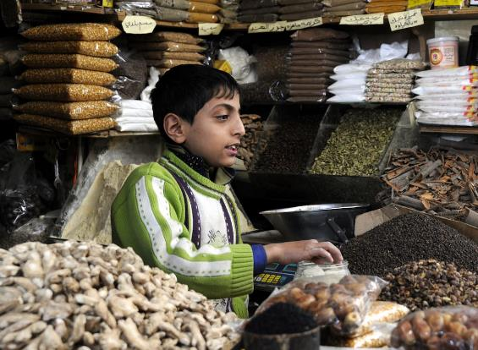
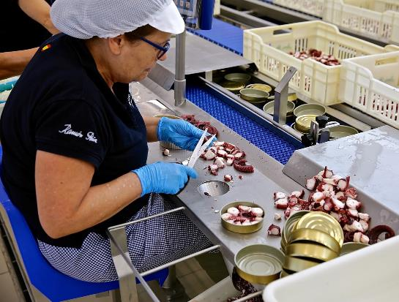
B.2. Gıda Üretimi ve Lojistik
B.2.1. Çalışma Koşulları
Amaç: Öğrencinin Gıda Üretim Tesislerinde Uygun Çalışma Koşullarının Önemini Anlaması
Çocuk iş gücü, çalışma saatleri, uygun maaş, iş güvenliği, işçiler için sosyal haklar ve cinsiyet eşitliği gibi konular, gıda üretimi, dağıtımı veya satışı yapan işletmelerdeki etik kaygılardan bazılarıdır. Uluslararası Çalışma Örgütü'nün [ILO] (2021) çocuk işçiliği üzerine olan raporuna göre, dünya çapında çalışan 160 milyon çocuk bulunmakta ve bunların %4,7'si tehlikeli işlerde çalışmaktadır. Rapora göre çocukların yüzde 72.1'i ailelerine işlerinde yardım etmektedirler.
Gıda sektöründe çalışan kadınların yaşadığı zorluklar toplumsal cinsiyet eşitliği başlığı altında ele alınmalıdır. Bir evde mutfakta kadınların çalışması beklenmesine rağmen, ticari mutfaklarda erkekler hakimdir. Steavenson(2021), Financial Times'ta bu konuyu ele almaktadır. 2017 yılının en iyi kadın şefi Ana Ros ile yapılan röportajda, en iyi şef ödüllerinin cinsiyete göre sınıflandırılması tartışılmaktadır.
29

Slide 30

Bireysel Öğrenci Ödevi Önerisi:
Uygulamalı Etkinlik 1:
Mutfaklarda cinsiyet eşitliği konularını tartışın ve çözüm için uygulanabilir önerilerde bulunun. Sorunu işaret eden bazı yararlı kaynaklar aşağıda paylaşılmıştır.
Uygulamalı Etkinlik 2:
Asgari ücret alan insanlarla empati kurabilmeleri için öğrencilerden bir günde üç öğün yemek yemenin en ucuz yolunu bulmaları ve deneyimlerini vlog şeklinde çekmeleri istenebilir.
Yayın Önerileri:
Rosalie Platzer (2011)Mutfakta Olmayan Kadınlar: Restoran Endüstrisinde Cinsiyet Eşitliğine Bir Bakış (core.ac.uk)
Deirdre Falvey (2021) Neden bu kadar az kadın şef var? – İrlanda Times
Carley Thornell (2018) Mutfaklarda Cinsiyet Eşitsizliği Sorunu Var, Düzeltilebilir mi? (upserve.com)
Rawlinson, MC(2017) Women's Work: Etik, ev yemekleri ve yemeğin cinsel politikası. Routledge Gıda Etiği El Kitabı'nda. Editörler: Rawlinson, M. C .ve Ward, C.
Faydalı Bir Kaynak:
Avrupa İş Sağlığı ve Güvenliği Ajansı - Bilgi, istatistik, mevzuat ve risk değerlendirme araçları. (europa.eu)
5th Global Conference on the Elimination of Child Labour – Konferans Raporu
30

Slide 31
B.2.Gıda Üretimi ve Lojistik
B.2.2. Hammaddelerin hesap verebilirliği/izlenebilirliği
Amaç: Güvenli gıda üretimini garanti altına almak için izlenebilirliğin önemini kavramak.
Tüketicilere yetersiz ürün bilgisi verildiğinde ve/veya yanlış uygulamalar yapıldığında güvensiz ürünler elde edilebilmektedir. Bu gibi durumlarda hastalığa neden olan veya tüketilmeye uygun olmayan ürünler ortaya çıkabilir. Gıdalarda bulunan alerjenler hakkında yetersiz ürün bilgisi, alerjik tüketiciler için hastalığa veya potansiyel ölüme de neden olabilir (Codex Alimentarius, 2011).
Bu nedenle, uygun bilgiler şunları sağlamalıdır (Codex Alimentarius, 2011):
Gıda zincirindeki bir sonraki gıda işletmesi veya tüketici için yeterli ve erişilebilir bilgi mevcuttur;
Tüketicilere ürünü güvenli ve doğru bir şekilde taşıyabilmesi, saklayabilmesi, işleyebilmesi, hazırlayabilmesi için gerekli bilrileri içerir;
Tüketiciler gıdalarda bulunan alerjenleri okuyabilmeli ve
Parti numarası kolayca tanımlanabilir ve gerekirse ürün iadesi için kullanılabilir olmalıdır.
Tüketiciler, gıda hijyeni konusunda mutlaka iyi bilgilendirilmiş olmalıdır ve böylece (Codex Alimentarius, 2011):
Etiketi okumanın ve anlamanın öneminin farkında olmalı;
Alerjenler de dahil olmak üzere, tüketici kendisine uygun ve bilinçli seçimler yapmalı, ve
Gıdayı doğru bir şekilde saklayarak, hazırlayarak ve kullanarak kontaminasyonu ve gıda kaynaklı patojenlerin büyümesini veya hayatta kalmasını önlemelidir.
Bu sebeple etikette aşağıdaki bilgilerin sağlanması önemlidir (Codex Alimentarius, 2011):
Parti Tanımlama ve İzlenebilirlik: Yapılması gerekiyorsa ürün geri çağırılmalı veya stok rotasyonu, lotlar tanımlanmalıdır. Ayrıca bir izlenebilirlik sistemi kurulmalıdır.
Ürün Bilgisi: Tüm ürünlerin, güvenli ve doğru şekilde nasıl saklanması ve kullanılması gerektiğini açıklayan bilgilere sahip olması gerekir.
Ürün Etiketleme: İşlenmiş gıdalar depolama talimatlarına göre saklanmalı ve güvenli şekilde etiketlenmelidir. Daha fazla bilgi için etiketleme ile ilgili bölüme bakın.
31

Slide 32

Bireysel Öğrenci Ödevi Önerisi:
Uygulamalı Etkinlik 1:
Öğrencilerden çeşitli gıda ambalajlarının etiketlerini analiz etmelerini ve izlenebilirliğin garanti edilip edilmediğini kontrol etmelerini isteyin. Gıda üreticisi tarafından kullanılan yöntemi tartışın.
Uygulamalı Etkinlik 2:
Öğrencilerden gıda izlenebilirliğinde kullanılabilecek yeni dijital teknolojileri araştırmalarını isteyin.
Yayın Önerileri:
Codex Alimentarius (2011). Gıda Hijyeninin Genel İlkeleri - CXC 1-1969. 1969'da kabul edildi. 1999'da değiştirildi. 1997, 2003, 2020'de revize edildi. 2011'de editoryal düzeltmeler.
FDA, potansiyel mikrobiyal kontaminasyon, bildirilmemiş malzemeler (alerjenler, glüten) gibi çeşitli amaçlarla piyasadan bazı yiyecek ve içecekleri geri çağırır.,vb.) Lütfen geri çağırma listesini kontrol edin; Geri Çekmeler, Piyasadan Çekilmeler ve Güvenlik Uyarıları | FDA
Etkinlik 2 İçin Bir İpucu:
Blockchain
Nesnelerin İnterneti [IoT]
QR Kodları
32

Slide 33
B.2.Gıda Üretimi ve Lojistik
B.2.3. Gıda Etiketleme
Amaç: Gıda etiketlemenin önemini anlamak.
Etiketleme, gıda ile ilgili ve bu gıdaya eşlik eden veya gıdaya atıfta bulunan herhangi bir ambalaj, belge, bildirim, etiket, yüzük veya tasma üzerine konulan kelimeler, ayrıntılar, ticari markalar, marka adı, resimli madde veya sembol olarak tanımlanır (Yönetmelik (AB) No 1169/2011).
Tüketici sağlığı ve menfaatleri her zaman yerine getirilmelidir. Nihai tüketici, özellikle sağlık, ekonomik, çevresel, sosyal ve etik hususlar dikkate alınarak bilinçli seçimler yapabilmeli ve gıdayı güvenli bir şekilde kullanabilmelidir. Bu nedenle etiketleme önemlidir.
Etiketleme ile ilgili ulusal mevzuata titizlikle uyulmalıdır. Avrupa Birliği'nde, nihai tüketiciye veya toplu yemek sağlayıcılara tedarik edilmesi amaçlanan herhangi bir gıdaya, 25 Ekim 2011 tarihli ve (AB) 1169/2011 sayılı Avrupa Parlamentosu ve Konsey Tüzüğü uyarınca gıda bilgileri eşlik etmelidir.
Gıda bilgileri yanıltıcı olmamalıdır, ve aşağıdaki şekillerde şüphe uyandırmamalıdır (Yönetmelik (AB) No 1169/2011):
Gıdanın özellikleri, özellikle de doğası, kimliği, bileşenleri, miktarı, dayanıklılığı, menşei veya üretim yeri, üretim yöntemi konusunda eksik bilgilerle;
Sahip olmadığı gıda etkilerine veya özelliklerine dair bilgilerle;
Gıdanın özel niteliklere sahip olduğunu ima ederek, aslında tüm benzer gıdaların bu tür özellikleri içerdiğini, özellikle belirli katkı maddelerinin ve/veya besin maddelerinin varlığını veya yokluğunu vurgulayarak yanlış yönlendirmelerle;
Görünüşü, tanımı veya resimli temsilleri aracılığıyla, belirli bir gıdanın veya bir bileşenin varlığını düşündürürken, gerçekte, o gıdada doğal olarak bulunan veya genel olarak kullanılan bir bileşen, farklı bir bileşen veya farklı bir içerik maddesi ile ikame edilmiş olduğu durumlarda.
Gıda bilgileri, tüketici için doğru, açık ve kolay anlaşılır olmalıdır.
Bu gıdayla ilgili bilgilerden sorumlu gıda işletmecisi, etikette belirtilen işletme adı altında pazarlama yapmalıdır veya bu işletmeci Avrupa Birliği içinde yerleşik değilse, Avrupa Birliği pazarına ithalatçı olarak kaydolacaktır.
Etiketleme, yani zorunlu bilgiler hakkında daha fazla bilgi edinmek için lütfen burayı tıklayınız.
33

Slide 34
B.2.Gıda Üretimi ve Lojistik
B.2.3. Gıda Etiketleme
Gıda bilgisi paketin üzerinde olmalı ve tüketiciler tarafından kolaylıkla anlaşılabilecek bir dilde sunulmalıdır.
Olası yanlış anlamaları önlemek için 'son kullanma' ve 'en iyi kullanma' tarihleri önemlidir, bu bilgilerin olmaması gıda israfına yol açar. Bu nedenle tüketicilerin bu konularda daha fazla bilgi sahibi olması gerekmektedir.
Uzaktan satışla ilgili olarak, minimum dayanıklılık tarihi veya "tüketim tarihi" hariç, zorunlu gıda bilgileri, satın alma işlemi tamamlanmadan önce mevcut olmalı ve uzaktan satışı destekleyen materyallerde veya Gıda İşletmecisi tarafından açıkça belirlenen diğer uygun yollarla sağlanmalıdır (Yönetmelik (AB) No 1169/2011). Ayrıca, tüm zorunlu bilgiler teslimat sırasında mevcut olmalıdır (Yönetmelik (AB) No 1169/2011).
Alerjenler
Tüketicileri alerjenlerin varlığı konusunda bilgilendirmek esastır. Etiketler bu amaca hizmet eder.
Bu konuda daha fazla bilgi edinmek için lütfen burayı tıklayın.
Alerjen olarak kabul edilen madde veya ürünün adı, onu içindekiler listesinin geri kalanından açıkça ayıran bir dizgi ile vurgulanmalıdır (Yönetmelik (AB) No 1169/2011).
Ayrım yapmak için farklı bir yazı tipi, stil veya arka plan rengi kullanılabilir. İçindekiler listesinin olmaması durumunda, alerjen olarak kabul edilen madde veya ürünün gösteriminde "içerir" kelimesini içerecektir (Yönetmelik (AB) No 1169/2011).
Ürünün besin değeri beyanı: Zorunlu besin değeri beyanı aşağıdakileri içerecektir: (Yönetmelik (AB) No 1169/2011):
Enerji değeri; ve
Yağ, doymuş, karbonhidrat, şeker, protein ve tuz miktarları.
"Uygun olduğunda, tuz içeriğinin yalnızca doğal olarak oluşan sodyumdan kaynaklandığını belirten bir ifade, beslenme beyanına yakın görünebilir."(Yönetmelik (AB) No 1169/2011).
Bununla birlikte, bazı gıdalar zorunlu beslenme beyanı zorunluluğundan muaftır. Bu konu hakkında daha fazla bilgi edinmek için lütfen burayı tıklayın.
34

Slide 35
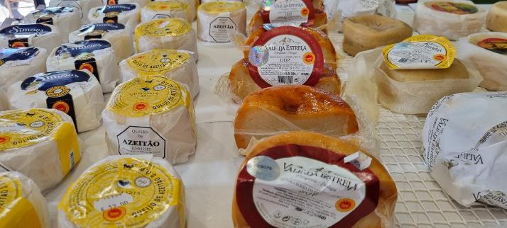
B.2.Gıda Üretimi ve Lojistik
B.2.3. Gıda Etiketleme
Gıda etiketleri, aşağıdakilerden bir veya daha fazlasının miktarlarını içermelidir (Yönetmelik (AB) No 1169/2011):
(a) mono-doymamışlar;
(b) polidoymamışlar;
(c) polioller;
(d) nişasta;
(e) lif;
(f) vitaminler (A, D, E, K ve C vitaminleri gibi, Tiamin, Riboflavin, Niasin, B6 Vitamini, Folik asit, B12 Vitamini ve Biotin) veya 1169/2011 Sayılı (AB) Tüzüğün A Bölümü, Ek XIII'de belirtildiği gibi önemli miktarlarda bulunan mineraller.
Besinlerin enerji değeri ve miktarı 100 g veya 100 ml başına ifade edilmelidir.
Ek olarak, değerler porsiyon başına ve/veya tüketim birimi başına açıklanabilir; ancak porsiyon veya tüketim birimi tüketici tarafından kolayca tanınabilir olmalıdır (Yönetmelik (AB) No 1169/2011). Bu bilgilerin etikette ve pakette yer alan porsiyon veya birim sayısı olarak gösterilmesi gereklidir (Yönetmelik (AB) No 1169/2011).
"Bir besin maddesi için beslenme ve/veya sağlık beyanı yapıldığında, o besin maddesinin miktarı beyan edilecektir" (Yönetmelik (AB) No 1169/2011)
Katkı Maddeleri
Gıdaya eklenen gıda katkı maddeleri ait oldukları kategoriye göre içindekiler listesinde belirtilmelidir.
Katkı maddeleri özel adlarıyla veya uygunsa E numarasıyla tanımlanmalıdır.
Katkı maddeleri hakkında daha fazla bilgi almak için lütfen buraya tıklayınız.
Günümüzde tüketiciler otantik, taze, az tuzlu ve temiz etiketli içerikler aramaktadır.
Tüketiciler, katkı maddesi içermeyen bir yaşam tarzını dört gözle bekliyor. Yine de bu, gıda güvenliğini koruyucular dışında başka yollarla garanti etmesi gereken gıda endüstrisi için zorlu bir konudur. Doğal ürünlere dayalı yeni koruyuculara olan talep son zamanlarda artmıştır.
35

Slide 36
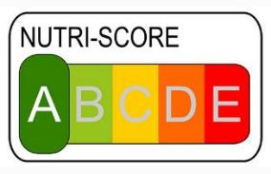
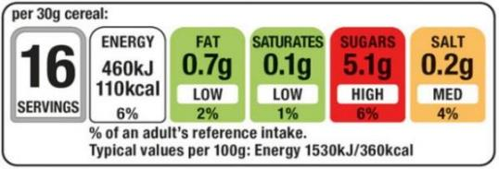

B.2.Gıda Üretimi ve Lojistik
B.2.3. Gıda Etiketleme
İşlevsel/Fonksiyonel gıdalar
Sağlıklı beslenme, besleyici gıdaların tüketilmesini ve gıdaların metabolizma ve sağlık üzerindeki etkilerini düzenleyen mekanizmalarını içerir. İşlevsel gıdalar, besleyici değerine ek olarak, bireyin sağlığını, fiziksel performansını veya ruh halini olumlu yönde etkileyen herhangi bir gıda olarak tanımlanabilir. Bu ürünlerin işlevsel gıda olarak kabul edilebilmesi için, iyi bilinen besleyici niteliklerine ek olarak, düzenli olarak tüketilmesi ve kişinin sağlığı üzerinde yararlı, iyi tanımlanmış ve bilimsel olarak kanıtlanmış bir etkiye sahip olması gerekir (Pinto, 2010).
Nutrasötikler, genellikle gıdalardan, sentezlenmiş maddelerden veya bitkilerden üretilen özleri içerir. Böylece gıdalardan izole edilmiş veya saflaştırılmış bir ürün elde edilmiş olur ancak ilaçlarla aynı görünümde tüketiciye sunulur. Sonuç olarak, tüketici normalde diyetiyle alacağından çok daha yüksek dozda biyoaktif bileşiklere maruz kalmaktadır (Pinto, 2010).
Bu nutrasötikler, diyet lifi, prebiyotikler, probiyotikler, çoklu doymamış yağ asitleri ve antioksidanlar gibi sağlıklı bileşenler içerdiğinden, obezite, kardiyovasküler hastalıklar, kanser, osteoporoz, artrit, diyabet, kolesterol vb. gibi hastalıklarla mücadelede yardımcı olabilir.
Nutrasötiklerin iki gruba ayrılabileceğini belirtmek önemlidir: potansiyel nutrasötikler ve yerleşmiş nutrasötikler. Potansiyel bir nutrasötik, ancak sağlık ve tıbbi yararları hakkında etkili klinik veriler elde edildikten sonra yerleşik bir hale gelebilir (Das v.d., 2012).
'Çiftlikten Çatala' stratejisi doğrultusunda, AB, sağlıklı ve sürdürülebilir diyetler için gıda seçimleri hakkında müşteri farkındalığının artırılmasını, gıdaların ön yüz etiketleme sistemlerini, sağlıklı ve sürdürülebilir yeme alışkanlıklarına geçiş için vergilendirmeyi kolaylaştırmayı, gıda israfını azaltmaya yönelik hedefler belirlemeyi ve 'tüketim tarihi' ve 'en iyi tüketim tarihi' gibi etiketleri içermeyi öneren gıda tüketimi için eylem planları önermektedir.
Etiketlemeye yönelik güncel yaklaşımlardan biri olan Besin Puanı (Şekil 4),5 bir renk ve harf ölçeğinin besinin beslenme kalitesine genel bir bakış sağladığı gıda bilgisidir, ancak yanıltıcı olabilir. Global standartlaştırılmış bir gıda etiketleme sistemi gereklidir.
Şekil 4 -Trafik Işığı Etiketi veya Nutri-score sistemi örneği. (Wikimedia)
Gelecekte, tüketicileri sürdürülebilir gıda seçimleri yapma konusunda güçlendirmek için sürdürülebilir bir gıda etiketleme çerçevesi önermek gerekiyor.
36

Slide 37
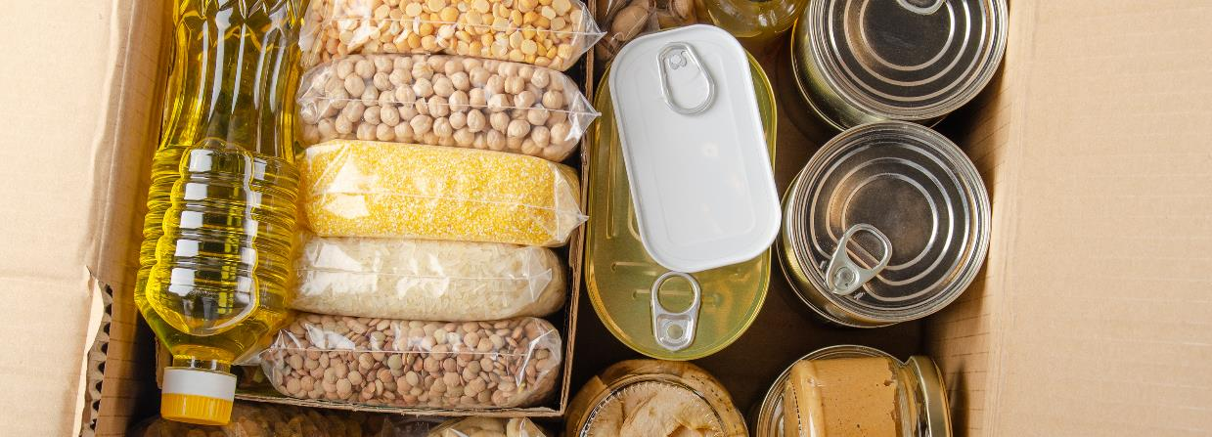
Bireysel Öğrenci Ödevi Önerisi:
Göz atmaya değer vaka çalışmaları:
Cream of the Crop
FruLact
Camile Thai
Uygulamalı Etkinlik 1:
Öğrencilerden bu videoyu izlemelerini isteyin ve gıda etiketleme ile gıda israfı arasındaki bağlantıyı tartışın.
Uygulamalı Etkinlik 2:
Öğrencilerden çeşitli gıda ambalajlarının etiketlerini incelemelerini ve tüm zorunlu bilgilerin belirtilip belirtilmediğini kontrol etmelerini isteyin.
Uygulamalı Etkinlik 3:
Öğrencilerden, alerjenlerin ve katkı maddelerinin varlığını kontrol etmek ve bulgularını tartışmak için çeşitli gıda ambalajlarının içerik listelerini incelemeleri istenir.
Uygulamalı Etkinlik 4:
Öğrencilerden RASFF Penceresi (europa.eu) ülkelerinde gıda sahtekarlığının varlığını tartışmalarını isteyin.
Yayın Önerileri:
Das L., Bhaumik E., Raychaudhuri U., Chakraborty R. (2012). Role of nutraceuticals in human health. Journal of Food Science and Technology, 49(2), 173-183.
Pinto JF (2010). Nutracêuticos e Alimentos Funcionais. Lidel. P. 3-10.
Avrupa Parlamentosu'nun (EC) 1924/2006 ve (EC) 1925/2006 Sayılı Tüzüklerini tadil eden, tüketicilere gıda bilgilerinin sağlanmasına ilişkin 25 Ekim 2011 tarihli (AB) 1169/2011 sayılı Avrupa Parlamentosu ve Konsey Tüzüğü ve Konsey ve yürürlükten kaldıran Komisyon Direktifi 87/250/EEC, Konsey Direktifi 90/496/EEC, Komisyon Direktifi 1999/10/EC, Direktif 2000/13/EC Avrupa Parlamentosu ve Konsey Direktifi, Komisyon Direktifleri 2002/ 67/EC ve 2008/5/EC ve Komisyon Yönetmeliği (EC) No 608/2004 (01 Ocak 2018 tarihli konsolide versiyon).
37

Slide 38
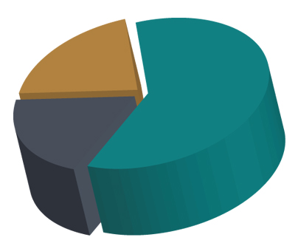
B.2.Gıda Üretimi ve Lojistik
B.2.4. Gıda Atık Yönetimi
Amaç: Gıda atık yönetiminin önemini anlamak.
FAO'nun 2013 yılı raporuna göre, küresel gıda israfı yılda 1,3 milyar tondur. İsraf edilen gıda gelişmiş ülkelerde daha yüksektir (Buzby ve Hyman, 2012), örneğin ABD'deki gıda israfının %30 ila 40 arasında olduğu tahmin edilmektedir (Gıda ve İlaç İdaresi [FDA],2021).
Gıda israfı, toplumun tüm yönlerini, üreticileri, yetiştiricileri, perakendeciliği, misafirperverliği, tüketicileri ve gıda yoksulluğu yaşayanları etkileyen bir sorundur ve üretilen tüm gıdaların yaklaşık üçte biri çöpe gitmektedir. Dünyanın karşı karşıya olduğu açlık düşünüldüğünde, gıda israfı yönetimi zorunludur. 3R (Azalt-Yeniden Kullan-Geri Dönüştür), biyoyakıt üretimi (biyodizel, biyogaz gibi), gıda artıklarını kompostlaştırma, endüstriyel kullanım için gıda atıklarının bileşik ekstraksiyonu gibi daha sürdürülebilir bir gıda üretimi ve tüketimi öneren birkaç teori ve yöntem vardır.
Şekil 5'te Üç Ana Gıda Atığı kategorisi temsil edilmektedir.
%20 kaçınılmaz gıda israfı
%60
önlenebilir gıda israfı
%20
potansiyel olarak kaçınılabilir gıda atıkları
Şekil 5 - Gıda İsrafının 3 Ana Kategorisi (Kaynak-SUSTAIN)
38

Slide 39
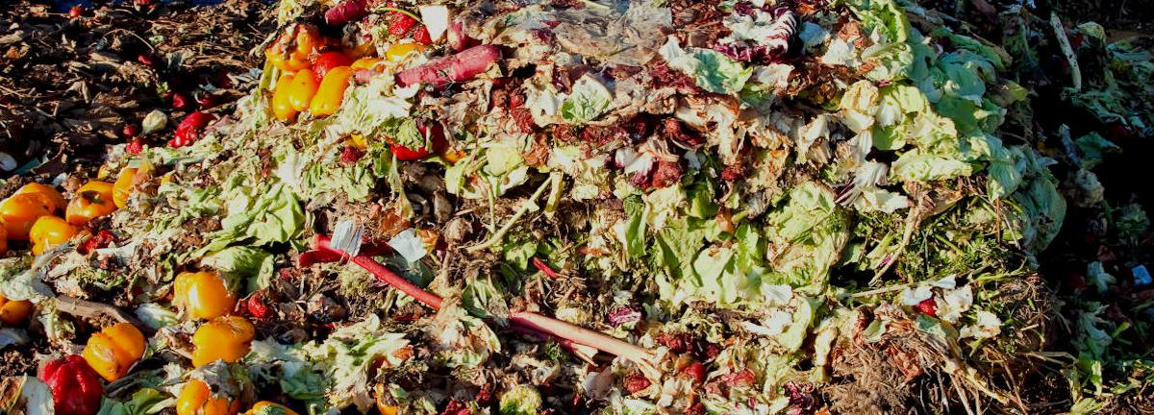
Sıfır Atık İyi Uygulamaları:
Silo Londra, çöp kutusu olmayan bir restorana sahip olma fikriyle kuruldu ve dünyanın ilk sıfır atık restoranı oldu.
Nam, Kullanılmış kahve öğütmelerini mantar yetiştirme malzemesine dönüştürdü
Bireysel Öğrenci Ödevi Önerisi:
Uygulamalı Etkinlik 1:
Öğrencilere bir hafta boyunca ev atıklarını 5 kategoride (kağıt, plastik, cam, metal, diğer) ayırmalarını söyleyin ve yaşadıklarını anlatan kısa bir video veya sunum yapmalarını isteyin.
Uygulamalı Etkinlik 2:
Öğrencilerden bir günlüğüne çöp kutusu dalışına gitmelerini (grup çalışması daha iyi olabilir) ve deneyimleri hakkında kısa bir video veya sunum yapmalarını isteyin. (Not: Bu, yüksek riskli bir faaliyet olarak kabul edilebilir, bu faaliyete başlamadan önce kuruluşunuzun yönetim komitesi ile görüşün.)
Uygulamalı Etkinlik 3:
Öğrencilerden evde kompost yapmayı denemeleri ve deneyimleri hakkında kısa bir video veya sunum yapmalarını isteyin.
Site Ziyareti Önerileri:
Atık azaltma, geri dönüşüm ve yeniden kullanımla ilgili Atık Geri Dönüşüm Tesisleri ziyaret edilebilir.
Uygun atık ayırma sistemine sahip bir mutfak ziyaret edilebilir.
Çöplük depolama alanı ziyaret edilebilir.
39

Slide 40


B.2.Gıda Üretimi ve Lojistik
B.2.5.Ambalajlama
Amaç: Ambalajın önemini ve biyolojik olarak parçalanabilen malzeme kullanmanın avantajlarını anlamak ve aktif ambalaj ile akıllı ambalaj arasındaki farkı anlamak.
Tüketicinin yaşam tarzı değişiyor. Temiz, yüksek kaliteli, taze, minimum düzeyde işlenmiş ve tüketime hazır, aynı zamanda uzun bir raf ömrüne sahip olması gereken ürünleri dört gözle bekliyorlar. Bu nedenle paketleme teknolojisinin modernleşmesi gerekiyor. Ambalaj için yiyecekleri korumak, kontaminasyonu en aza indirmek, etiketlerle tüketiciye bilgi vermek gerekiyor
Gıda ambalajı üç temel işlevi yerine getirir: çevreleme, kaliteyi koruma ve çevresel, fiziksel ve mikrobiyolojik faktörlerden koruma.
Kullanıldıkları yerlerde ambalaj malzemeleri veya gazlar, tüketicilerin güvenliğini tehdit eden zehirli kirleticilerin kaynağı olabilir, bu nedenle ambalaj malzemeleri uygun depolama ve kullanım koşullarını karşılamalıdır. Yeniden kullanılabilir her ambalaj, uygun şekilde dayanıklı, temizlemesi kolay ve gerektiğinde dezenfekte edilebilir olarak tasarlanabilir (Codex Alimentarius, 2011).
Ambalaj şirketleri, ürünlerin yaşam döngüsü boyunca daha az çevresel etkiye sahip artan ölçüde sürdürülebilir çözümler bulmaya, kullanılan malzeme miktarını azaltmaya ve döngüsel ekonomi prensiplerine uygun geri dönüştürülmüş malzemelerin kullanımını teşvik etmeye çalışıyorlar. Selüloz, biyoplastikler vb. alternatif malzemelere olan talep artıyor ve ürünleri içeren ambalajı azaltmak için toplu satışlar yapılıyor. Ancak, toplu satışlar son tüketiciye güvenlik ve gıda atığı azaltma, izlenebilirlik ve kalite kontrol, gıdanın üreticisiyle tanımlanması veya promosyon veya pazarlama için iletişim yüzeyi oluşturma gibi imkanlar sunamazlar.
Avrupa Birliği, "Döngüsel Ekonomide Plastik İçin Avrupa Stratejisi" (Şekil 6) adı altında, tüm ambalajların yeniden kullanılabilir, geri dönüştürülebilir veya kompostlanabilir olmasına yönelik olarak, 2030 yılı için iddialı bir hedef belirlemiştir.
ETKİLİ
VERİMLİ
Amaca uygun
SÜRDÜRÜLEBİLİR AMBALAJ
Malzemeler, enerji, su
Şekil 6. Döngüsel Ekonomide Plastik için AB Stratejisinin ana ilkeleri (www.foodinnovation.how)
DÖNGÜSEL
GÜVENLİ
Yenilenebilir ve/veya geri dönüştürülebilir
çevreyi kirletmeyen & Toksik olmayan
40

Slide 41

B.2.Gıda Üretimi ve Lojistik
B.2.5.Ambalajlama
Akıllı paketleme teknolojisi ve aktif paketleme ürünlerin raf ömrünü artırmayı, gıda güvenliğini garanti etmeyi ve israfı azaltmayı amaçlayan gıda paketleme alanında gelişen teknolojilerdir.
Akıllı paketleme teknolojisi ile aktif paketleme arasındaki temel farklar nelerdir?
Akıllı paketleme teknolojisi "sistemin iç ve dış çevre koşullarındaki değişiklikleri izlemek için bir gıda paketleme sisteminin iletişim unsurlarını tanıtan bilim ve teknolojinin yanı sıra, sistemin durumunu üreticiler de dahil olmak üzere tedarik zincirinin paydaşlarına iletmek amacıyla paketlenmiş gıda teknolojisi" olarak tanımlanır (Firouz vd., 2021).
Aktif paketleme "Paket sisteminin performansını artırmak için yardımcı bileşenlerin kasıtlı olarak paketleme malzemesine veya paket üst boşluğuna dahil edildiği paketleme olarak tanımlanır (Firouz vd., 2021).
Aktif sistemlerin geliştirilmesinde ve üretilmesinde, farklı düzenleyici kurumların (Avrupa Gıda Güvenliği Otoritesi (EFSA, Avrupa Birliği) veya Gıda ve İlaç İdaresi (FDA, ABD) gibi) gerekliliklerine ve standartlarına uyulmalıdır.
Bununla birlikte, bu tür ambalajların kullanılması, tüketicinin ürünü/paketi benimsemesi, çevreye verilebilecek zarar endişeleri ve pazarlanabilirlik ile ilgili zorlukları gündeme getirir. Ayrıca, aktif paketleme sistemlerinin önündeki en büyük engel, aktif maddelerin orijinal özelliklerini koruyabilmesidir. Nanoteknoloji, bu zorluğun üstesinden gelmek için uygulanabilecek ve gelişmekte olan bir yaklaşımdır. Ayrıca, tüketiciler güvenli antimikrobiyal malzemeler talep etmektedir, bu nedenle mevcut eğilim, doğal antimikrobiyalleri ve biyopolimerleri kullanmaktır.
Plastik ve akıllı/aktif paketleme alternatifleri hakkında daha fazla bilgi edinmek için burayı tıklayın.
Tanım
Akıllı paketleme, tüketiciler için gıda ürünlerinin kalitesini izleyebilen gıda ambalajında ​​bir yeniliktir.
Yenilebilir Yosun bazlı 'plastik' filmde 'paketlenmiş' su.
41

Slide 42


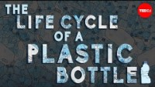

Web sitesi burada
Bireysel Öğrenci Ödevi Önerisi:
Bir düşünce kışkırtıcısı!
Attığınız plastiğe gerçekte ne oluyor - Emma Bryce - YouTube
İzlemek için Tıklayın
Uygulamalı Etkinlik 1:
Öğrencilerden çeşitli gıda ambalajlarını incelemelerini ve malzemelerin neden yapıldığı konusunda gözlem yapmalarını isteyin. Kullanılan malzemelerin bozunabilirlik derecesini tartışın.
Uygulamalı Etkinlik 2:
Öğrencilerden RASFF portalını incelemelerini isteyin. Ambalajda sorun olup olmadığını kontrol ederek tartışabilirler.
Uygulamalı Etkinlik 3:
Öğrencilerden yukarıdaki konulardan birini seçip o konu ile ilgili bir bilimsel makale araştırmaları istenir. Arkadaşlarına sözlü olarak sunmalıdırlar.
Yayın Önerileri:
Asgher M., Qamar S.A., Bilal M. & Iqbal H.M.N. (2020). Bio-based active food packaging materials: sustainable alternative to conventional petrochemical-based packaging materials. Food Research International, 137, 109625 (p. 12).
Bhargava N., Sharanagat V.S., Mor R.S. & Kumar K. (2020). Active and intelligent biodegradable packaging films using food and food waste-derived bioactive compounds: A review. Trends in Food Science & Technology, 105, 385-401
Codex Alimentarius (2011). General Principles of Food Hygiene - CXC 1-1969. Adopted in 1969. Amended in 1999. Revised in 1997, 2003, 2020. Editorial corrections in 2011.
Firouz M.S., Mohi-Alden K. & Omid M. (2021). A critical review on intelligent and active packaging in the food industry: Research and development. Food Research International, 141, 110113 (p. 24).
42

Slide 43
B.2.Gıda Üretimi ve Lojistik
B.2.6. Lojistik / Taşımacılık
Amerika Birleşik Devletleri Çevre Koruma Ajansı'na [Environmental Protection Agency – EPA] göre, sera gazı emisyonlarının %27'si 2020 yılına özel olarak fosil yakıtların taşınması ve yakılmasından kaynaklanmaktadır. Buna göre, emisyonların önemli bir kısmı, hammadde, hayvan ve ürünlerin taşınmasından kaynaklanmaktadır.
Hayvanların taşınması (Hayvan refahı ve hakları)
Hayvanların refah gereksinimlerine ve mevzuata her zaman sıkı bir şekilde uyulmalıdır. Hiç kimse, hayvanların yaralanmasına veya gereksiz yere acı çekmesine neden olabilecek şekilde hayvanları nakletmeyecek veya hayvanların taşınmasına sebep olmayacaktır. AB'de, Konsey Tüzüğü (EC) No 1/2005 Ek I'de belirtilen teknik kurallara kesinlikle uyulmalıdır.
Taşıma ve ilgili operasyonlar sırasında hayvanların korunmasına ilişkin 22 Aralık 2004 tarih ve (EC) 1/2005 sayılı Konsey Tüzüğü ve 64/432/EEC ve 93/ sayılı Direktifleri tadil eden Konsey Tüzüğü dikkate alınarak 119/EC ve (EC) No 1255/97 Yönetmeliği, hayvanların taşınmasında aşağıdaki şartlara uyulacaktır:
a) Yolculuk süresi en aza indirilmeli ve yolculuk sırasında hayvanların ihtiyaçlarını karşılamak için gerekli düzenlemeler önceden yapılmalıdır;
b) Yolculuk için uygun olan hayvanlar transfer edilmelidir.
c) Taşıma araçları yaralanma ve acı çekmeyi önleyecek ve hayvanların güvenliğini sağlayacak şekilde tasarlanmalı ve kullanılmalıdır.
d) Yükleme ve boşaltma tesisleri, yaralanma ve ıstırabı önlemek ve hayvanların güvenliğini sağlamak için tasarlanmalı ve işletilmelidir.
e) Hayvanlarla ilgilenen personelin bu amaca uygun olarak eğitilmiş veya yetkin olduğunu ve görevlerini şiddet veya gereksiz korku, yaralanma veya ıstıraba yol açabilecek herhangi bir yöntem kullanmadan yerine getirmesi sağlanmalıdır.
f) Varış yerine gecikmeden nakliye yapılması ve hayvanların refah koşulları düzenli olarak kontrol edilmesi ve uygun şekilde korunması gerekir.
g) Hayvanlar için boyutlarına ve amaçlanan yolculuğa uygun yeterli zemin alanı ve yükseklik sağlanmalıdır.
h) Hayvanlara uygun aralıklarla, tür ve büyüklüklerine uygun nitelik ve nicelikte su, yem ve dinlenme sağlanmalıdır.
Taşıyıcılar, bekçiler ve toplanma merkezleri mevzuata uymak zorundadır.
43

Slide 44

B.2.Gıda Üretimi ve Lojistik
B.2.6. Lojistik / Taşımacılık
Kısa gıda tedarik zincirleri
Tüketiciler, politika yapıcılar, araştırmacılar, gıda üreticileri ve tedarikçileri, gıda zincirlerinin sürdürülebilirliğini garanti altına almakla ilgileniyorlar. Kısa gıda tedarik zincirleri [Short food supply chains - SFSC] küreselleşmiş gıda zincirlerine mükemmel bir alternatif olarak ortaya çıkmıştır.
SFSC, sürdürülebilirlik hedeflerine ulaşmayı amaçlayan alternatif bir gıda sistemini temsil eder.
SFSC sürdürülebilirlik hedefleri aşağıdaki şekilde temsil edilmektedir:
SFSC bir değer tabanlı sosyal, sağlık ve çevresel değerleri ve etkileri içeren tedarik zinciridir. SFSC'nin en sezgisel ve sık alıntılanan özelliği, coğrafi yakınlıktır, yani, bölgeler veya ülkeler, mesafe veya zaman cinsinden siyasi sınırlarla ölçülebilen üreticiler ve tüketiciler arasındaki yakınlıktır (Zepeda ve Leviten-Reid, 2004).
Kısa gıda tedarik zincirleri (SFSC) hakkında daha fazla bilgi edinmek için lütfen burayı tıklayınız.
İyi Yönetişim
Kurumsal etik
Hesap verebilirlik
Katılım
Ekonomik Dayanıklılık
Güvenlik açığı
Ürün kalitesi ve bilgi
Yerel ekonomi
SFSC
Sürdürülebilirlik
hedefleri
Çevre
Atmosfer
Su
Toprak/Arazi
biyoçeşitlilik
Ham maddeler
Enerji
Hayvan refahı
Sosyal refah
Makul geçim
İşçi hakları
Eşitlik
İnsan güvenliği ve sağlığı
Kültürel çeşitlilik
Şekil 7 - SFSC sürdürülebilirlik hedefleri (Paciarottive Torregiani, 2021'den uyarlanmıştır).
44

Slide 45
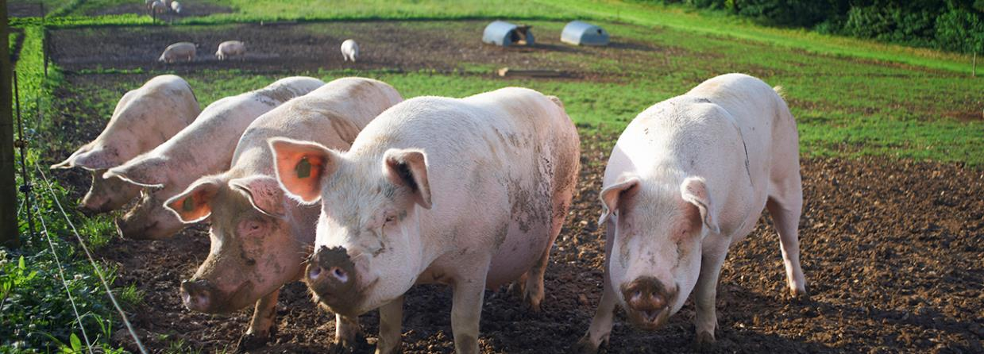


Vaka çalışmaları:
Bu vakalar Kısa Gıda Tedarik Zincirlerini kullanarak başarılı işlerin nasıl yürütüleceğini gösteriyor:
Loam
FoodSpace
Nolla
Bireysel Öğrenci Ödevi Önerisi:
Uygulamalı Etkinlik 1:
Öğrencilerden aşağıdaki videoyu izlemeleri istenir:
Kısa Gıda Tedarik Zincirlerinde SMARTCHAIN ​​Akıllı Çözümler - Bing videosu
ve şehirlerinde SFSC olup olmadığını tartışın.
Yayın Önerileri:
Taşıma ve ilgili operasyonlar sırasında hayvanların korunmasına ve 64/432/EEC ve 93/119/EC Direktiflerini ve (EC) 1255/97 Sayılı Tüzüğü tadil eden 22 Aralık 2004 tarihli Konsey Tüzüğü (EC) No 1/2005 (konsolide versiyonu) 14 Aralık 2019).
Avrupa Gıda Bilgi Konseyi [EUFIC] (2021) Sağlıklı Seçimler İçin Gıda Gerçekleri
Paciarotti C. & Torregiani F. (2021). The logistics of the short food supply chain: A literature review. Sustainable Production and Consumption, 26, 428-442.
Kırsal Kalkınma için Avrupa Tarımsal Fonu (EAFRD) tarafından kırsal kalkınmanın desteklenmesi ve 1698/2005 (EC) sayılı Konsey Tüzüğü'nün (EC) yürürlükten kaldırılmasına ilişkin 17 Aralık 2013 tarihli (EC) 1305/2013 sayılı Avrupa Parlamentosu ve Konsey Tüzüğü (konsolide versiyon) 30 Haziran 2022);
Slow Food (2013), Slow Food'un Gıda Sisteminin Sürdürülebilirliği Tartışmasına Katkısı
İzlemek için Tıklayın
Web sitesi burada
45

Slide 46

B.3.Gıda Pazarlaması
B.3.1. Fiyatlandırma ve Satın Alınabilirlik
Fiyatlandırma ve Satın alınabilirliğin önemini anlamak
Küresel gıda talebinin arttığı günümüz dünyasında gıda fiyatları ve satın alınabilirlik oldukça önemli konulardır. Birleşmiş Milletler Gıda ve Tarım Örgütü (FAO, 2009) küresel gıda talebinin 2050 yılına kadar %60 - %100 oranında artmasını bekliyor. Artan nüfus ve daha yüksek kentleşme, küresel talepteki artışın önde gelen iki nedenidir. Daha ayrıntılı bir ifadeyle, FAO, 2050 yılına kadar, artan et talebiyle büyüyen ve zenginleşen bu nüfusun taleplerini karşılamak için gıda üretiminin 8,4 milyar tondan 13,5 milyar tona çıkarak, en az %50 artması gerektiğini tahmin ediyor. 2050 yılında 9,7 milyarlık bir nüfus öngörülüyor. Bu artışın gıda fiyatlarında artışa neden olması bekleniyor.
Avrupa Birliği ülkelerinin yiyecek ve içecek endüstrisindeki rekabet gücünü desteklemek için Komisyon, 2015 yılında Daha İyi İşleyen Bir Gıda Tedarik Zinciri için Üst Düzey Forum'u kurdu (European Commission, n.d., Forum for a better-functioning food supply chain). Forum, adil ticaret uygulamalarını ve fiyat dalgalanmalarını ele almaktadır. Forum'un 2019 raporu, gıda endüstrisindeki değişen talepleri vurgulayarak; tedarik zincirindeki küreselleşme nedeniyle artan taşıma ve depolama maliyetleri; doğrudan müşteriye hizmet veren artan e-ticaret tarafından desteklenen yerel gıda ürünlerine olan talebi - Gastronomik milliyetçilik - beraberinde getirdiğini belirtmektedir. Buna göre forum, “daha ​​sürdürülebilir gıda sistemlerine geçişin aciliyeti”, Ar-Ge çalışmalarına duyulan ihtiyaç ve sektörde katma değeri yüksek işlerin teşvik edilmesi gibi geleceğe yönelik bazı eylemler önermektedir (Avrupa Komisyonu Üst Düzey Forumu, 2019).
Küresel gıda talebindeki artışın yanı sıra, fiyatlandırma ve karşılanabilirlik de sağlıklı ve dengeli beslenme için önemli hususlardır. Yetersiz beslenme ve dolayısıyla sağlıksız beslenme alışkanlıkları, yüksek gıda fiyatlarının sonucu olabilir. Yüksek fiyat ve düşük satın alma gücü, aktif ve sağlıklı bir yaşam için beslenme ihtiyaçlarını ve gıda tercihlerini karşılayacak yeterli, güvenli, besleyici gıdaya erişimin önündeki temel engeller olabilir (Herforth vd., 2020).
Gıda fiyatlandırması oldukça önemlidir, çünkü gıdanın geniş bir insan grubu için daha uygun fiyatlı olması, adil ticaret fiyatları ile sağlanır. Adil ticaret fiyatı, piyasa fiyatından bağımsız olarak ödenmesi gereken fiyattır. "Ticaret fiyatı, adil ticaret fiyatının üzerinde olduğu sürece, tüccarların ve üreticilerin kaliteye ve diğer özelliklere bağlı olarak daha yüksek fiyatlar için pazarlık yapmasına olanak tanır. Bununla birlikte, yerel, ulusal ve uluslararası düzeylerde siyasi, ekonomik, sosyo-kültürel ve çevresel faktörler dahil olmak üzere birbiriyle ilişkili bir dizi faktör gıda fiyatlarını etkiler."(The Economic Times, 2023).
İklim değişkenliği, ekonomik yavaşlamalar ve gerilemeler, istikrarsız gıda fiyatlarının başlıca itici güçleridir. COVID-19 salgını, gıda fiyatlarındaki istikrarsızlık yolunu daha da artırmıştır.
Önerilen Video: Lütfen FAO tarafından yayınlanan Dünyada Gıda Güvenliği ve Beslenme Durumu 2022 hakkındaki bu videoyu izleyin.
46

Slide 47
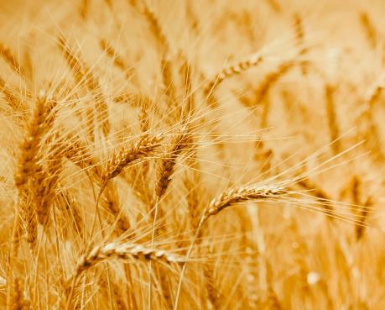
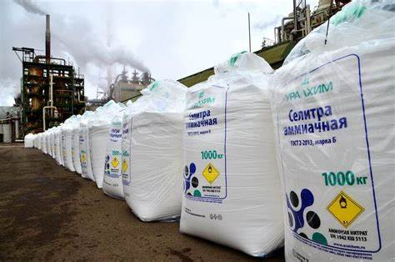
B.3.Gıda Pazarlaması
B.3.1. Fiyatlandırma ve Satın Alınabilirlik
Yukarıda belirtilen birçok faktöre ek olarak, savaşlar da gıda güvensizliği, fiyat dalgalanmaları ve enflasyona neden olabilir. Buğday, yemeklik yağlar, veya gübreler gibi temel mallarda kıtlık, küresel krize neden olabilir. Rusya-Ukrayna Savaşı ile ilgili olarak, büyük bir zorluk dünya genelinde gıda üretimini azaltabilen gübrelerin erişilebilirliği olacaktır (Worldbank, Commodity Markets Outlook, 2022). Örneğin, "Rusya ve Beyaz Rusya, potasik gübrelerin %38'ini, bileşik gübrelerin %17'sini ve azotlu gübrelerin %15'ini oluşturan başlıca gübre ihracatçılarıdır."(Worldbank, t.y.-a).
Son aylarda diyet maliyetleri yükseldi ve COVID-19 pandemisi, iklim şokları, Ukrayna'daki savaş gibi diğer faktörlerden dolayı birçok ülkede gıda fiyatları enflasyonu %5'in üzerinde oldu. 2022 yılında gıda güvensizliği ile başa çıkmak için acil önlemler gereklidir (Worldbank, t.y.-b). Sonuç olarak, gıda arzı ve fiyatları için belirsiz bir gelecek görünmektedir. Bu belirsizlik, dünyanın her yerinden milyonlarca insan için gıdanın karşılanabilirliğini etkileyebilir. Daha yüksek fiyatlar, sağlıklı gıdaya erişimi etkileyerek yoksulluğun artmasına neden olabilir. Sağlıklı beslenmeyi daha ucuz hale getirmek için tarım politikaları, araştırma ve geliştirmenin çeşitli besleyici gıdalara doğru kayması gerekir (Herforth vd., 2020).
47

Slide 48
B.3.Gıda Pazarlaması
B.3.2. Fikri Mülkiyet Hakları
"Fikri Mülkiyet [FM] ticarette kullanılan edebî ve sanat eserlerinde, tasarımlarda, sembollerde, adlarda ve resimlerde aklın yarattığı eserlere" verilen isimdir (Dünya Fikri Mülkiyet Örgütü [WIPO]). WIPO'ya göre, patentler, telif hakları ve ticari markalar olarak sınıflandırılır ve fikirler sahiplerine tanınma veya maddi faydalar elde etme imkanı sağlayan yasalarla korunur. Ancak FM haklarının korunması, gıda sektörü açısından sorunludur.
Bir besinin tadı sübjektif (kişiden kişiye değişen) olduğu için lezzetin korunması zor bir konu olabilir. Örneğin, Avrupa Birliği Adalet Divanı'na göre (2018), "Bir gıda ürününün tadı bir 'eser' olarak sınıflandırılamaz ve sonuç olarak direktif kapsamında telif hakkı koruması için uygun değildir". Öznellik, yasal belirsizliğe yol açar, bu da karar vericileri korumanın kapsamını net bir şekilde tanımlayamayacağı anlamına gelir (Saunders ve Flugge, 2021).
Gıda için Fikri Mülkiyet Koruması aşağıdaki gibi sınıflandırılabilir:
Ticari Sır
Ticari sır koruması, bilgi aktarımını kolaylaştırır, ticari etiğini destekler ve ekonomiye yardımcı olur (Saunders ve Flugge, 2021). Örneğin, Coca-Cola'nın formülü ve tadı ticari bir sırdır ve 130 yılı aşkın bir süredir korunmaktadır (Cola Cola,2020).
Telif hakları
Telif hakkı "Yazarın eseri somut bir anlatım biçimine oturttuğu anda eser sahibine ait orijinal eserleri koruyan fikri mülkiyet türüdür." (Amerika Birleşik Devletleri Telif Hakkı Ofisi - United States Copyright Office, t.y.). Yaratıcı bir çalışmanın korunması için, kaydedilmiş veya stabil fiziksel bir formatta saklanmış gibi somut bir şekilde korunmuş olmalıdır ve aynı zamanda özgün olmalıdır (Cornell Hukuk Fakültesi, 2020). Tariflerin korunması konusunda, Amerika Birleşik Devletleri Telif Hakkı Ofisi'ne göre, içerik listesi yasal olarak korunmaz, ancak yemek kitabı gibi önemli edebi ifadelerle tanımlanan bir tarif veya formül için, telif hakkı koruması mümkün hale gelir.
Faydalı Model ve Tasarım Patentleri
Patent, "bir buluş için verilen özel bir hak" anlamına gelir. Bu, genellikle yeni bir şeyler yapmanın veya yeni bir teknik çözümün sunulduğu bir ürün veya işlem hakkına sahip olmak demektir ve genellikle bir patent başvurusunda yayınlanır (World Intellectual Property Organization, t.y.).
48

Slide 49

B.3.Gıda Pazarlaması
B.3.2. Fikri Mülkiyet Hakları
Daha fazla tartışılan patentler:
a) Faydalı Model Patent Koruması
Faydalı model patenti bir “maddenin süreci, makinesi, üretimi veya bileşimi" dir (Amerika Birleşik Devletleri Patent ve Ticari Marka Ofisi - United States Patent and Trademark Office, 2016). Tarifler veya gıda ürünleri söz konusu olduğunda, ürünün yasal olarak korunması için, süreç yemek hazırlamayı veya bileşenlerin bir kombinasyonunu içermelidir (Arons, 2015).
Şunlar gibi tarif ve gıda kullanım modelleri mümkündür: hazır dolum karışımı için bir tarif, mikrodalgada pişirilebilir pandispanya yapmak için bir yöntem, çubukta burrito, kuru sütle kaplanmış mısır gevreği, meyve ganaj yapma işlemi, yoğurt krem ​​peynir, mikrodalgada pişirilebilir sünger kek, şekersiz unlu mamuller, yumurta ikamesi, kızarmış fırında patates parçaları, az yağlı patates cipsi, donmuş buzlu şeker ve çırpılmış yiyecekler yapmak için işlemler (Saunders ve Flugge, 2021).
B)Tasarım Patenti Koruması
Tasarım patentleri, yeni gibi görünüm, orijinal ve dekoratif tasarım için olabilir (Saunders ve Flugge, 2021). Gıda tasarım korumaları, ambalajlama, düzenleme veya sergileme gibi süreçleri içerebilir (Brown, 2022), örneğin bir kurabiyenin tasarımı, bir paketin tasarımı, Heinz'in Dip and Squeeze ketçap paketinin tasarımı gibi.
Ticari Markalar (Trademark) ve Ticari Takdir (Trade Dress)
"Ticari marka, bir marka işlevi gören herhangi bir isim, kelime öbeği veya semboldür, yani halka ürün veya hizmetler için belirli bir kaynak veya üretici olduğunu söyler."(Kattwinkel, 2017). Bir ürüne veya şirkete kurumsal kimlik ve pazarlama avantajı sağlayarak rekabeti artırırlar ve bu doğrultuda yeni girişimler kimliklerini oluşturmak için bu hakkı kullanırlar (Halt vd., 2017).
Ticari Takdir, bir ürünün ambalajlandığı malzemelerin tasarımı ve şekline atıfta bulunur (Cornell Law School, t.y.). Başka bir deyişle, bir malın veya menfaatin kaynağını gösteren veya tanıyan ve diğerlerinden ayıran, bir mal veya menfaatin genel ticari görünümüdür (Uluslararası Ticaretark Derneği - International Trademark Association, t.y.). Örneğin, Pepperidge Farm'ın Milano Kurabiyeleri, Carvel'in Fudgie the Whale Ice ürünü, Kremalı Kek, üstte Dairy Queen markasının dondurması, Hershey'in öpücükleri, Hershey'in çikolatası gibi (Saunders ve Flugge, 2021).
Yayın Önerileri:
https://www.reuters.com/article/us-eu-copyright-netherlands-food-idUSKCN1NI1IN
49

Slide 50
B.4. Sorumlu Tüketim ve Sivil Toplum
Amaç: Sorumlu Tüketimin Ne Olduğunu Anlamak…
Sorumlu tüketici kimdir? İnsanların gıdaları tüketirken sorumlu tüketiciler olup olmadığı tartışma konusudur. Sosyal açıdan sorumlu bir tüketici, “Ürünlerin satın alınması, kullanılması, elden çıkarılması aşamalarında herhangi bir zararlı etkiyi en aza indirme veya ortadan kaldırma ve toplum üzerindeki uzun vadeli yararlı etkiyi en üst düzeye çıkarma arzusunda olan tüketicidir”(Mohr vd., 2001, s. 47). Günümüz dünyasında, sorumlu gıda tüketimi birçok nedenden dolayı kritik öneme sahiptir. İlk önce, evsel gıda tüketimi, küresel sera gazı emisyonlarının %60'ından fazlasından sorumludur ve toplam kaynak kullanımının yüzde 50 – 80 inini oluşturmaktadır (Ivanova vd., 2016). İkincisi, çevresel sürdürülebilirlik dünyanın geleceği için önemli bir olgudur.
Çevresel Olarak Sürdürülebilir Gıda Tüketimi [Environmentally Sustainable Food Consumption - ESFC] gıda ürünlerinin, "gelecek nesillerin ihtiyaçlarını tehlikeye atmayacak şekilde, yaşam döngüsü boyunca doğal kaynakların, zehirli maddelerin ve atık ve kirletici emisyonlarının kullanımını en aza indirirken, temel ihtiyaçlara cevap veren ve daha iyi bir yaşam kalitesi getirecek” şekilde kullanımı olarak tanımlanabilir (Sürdürülebilir Üretim ve Tüketim Üzerine Oslo Yuvarlak Masa Toplantısı - Oslo Roundtable on Sustainable Production and Consumption, 1994). İki kavramı birleştirmek ve sorumlu tüketicinin aynı zamanda tarladan sofraya tüm aşamalarda çevresel sürdürülebilirliği önemseyen kişi olduğunu söylemek mümkündür.
Farklı kültür ve gıda tüketim alışkanlıkları olan, farklı tercihleri olan birçok tüketici bulunmaktadır. Yemek yeme alışkanlıkları, belirli diyetleri bilinçli olarak tekrarlayan şekilde seçme davranışı olarak tanımlanır (Rivera Medina vd., 2020) ve genellikle değiştirilmesi zordur. Yiyecek tercihleri pazarlamayı da etkilemektedir, çünkü kültürel değerler gıda davranışlarının temelini oluşturmaktadır (Cairns, 2019). Daha sürdürülebilir bir tüketim alışkanlığına geçiş çabaları düşünüldüğünde, birçok kişi halihazırda olumlu tutumlara sahiptir (Vermeir vd., 2020).
Sürdürülebilir ve sorumlu tüketim hedefleri, ağırlıklı olarak üretimi de kapsamaktadır. Çeşitli kuruluşlar, geniş bir alanı kapsayan hedefler listesi yayınlar. Buradaki odak, ahlaki hakların ekonomik büyümeye feda edildiği bir dünyada (Bauman, 2008), kaynakları ve insanları korumak gerektiği bilinciyle ürünlerin seçilmesi, kullanılması ve elden çıkarılmasını en iyi şekilde yönetebilmektir (Salonen, 2013).
50

Slide 51

B.4. Sorumlu Tüketim ve Sivil Toplum
Çevreye duyarlı dört tüketim davranışı şu şekilde sıralanabilir:
azaltmak (enerji ve su tasarrufu),
yeniden kullanım (örneğin, plastik poşetler, şişeler),
geri dönüşüm ve
organik ürünler satın almak.
Gıda sektöründe bulunan tüm paydaşların sorumlulukları vardır. Örneğin, "üreticiler toprak, su, besin kaybı, sera gazı emisyonları ve ekosistemlerin bozulması gibi olumsuz çevresel etkileri azaltırken daha fazla gıda yetiştirmeye yönelmeli ve tüketiciler daha düşük çevresel ayak izi ile güvenli beslenmeye geçmeye teşvik edilmelidir" (FAO, t.y.-b).
Sorumlu gıda tüketimi aynı zamanda gıda kayıplarının ve gıda israfının azaltılmasını da içermelidir ki bu kayıplar toprak, su, enerji ve diğer girdiler olabilir (FAO, 2011). Sürdürülebilir tüketim ve üretim, yeşil ekonomilere geçişe katkı sağlayabilir (BM – UN, t.y.). Yeşil tüketim, sürdürülebilir tüketim ile yakından ilişkili olarak "doğayı savunmak ve ekolojiyi korumakla karakterize edilen çevreye karşı sorumlu davranış" dır (Yue vd., 2020). Gıda kayıpları, tarımsal üretim, hasat işlemi, işleme, depolama, nakliye, dağıtım ve tüketim sırasında olabilir.
COVID-19 salgını, ülkelere mevcut eğilimleri tersine çevirecek, tüketim ve üretim modellerimizi daha sürdürülebilir bir geleceğe doğru değiştirecek iyileştirme planları oluşturma fırsatı sundu. Sürdürülebilir tüketim ve üretim, yoksulluğun azaltılmasına ve düşük karbonlu ve yeşil ekonomilere geçişe de önemli ölçüde katkıda bulunabilir.
Torunlarımıza sürdürülebilir bir çevre bırakmak istiyorsak sorumlu tüketiciler olarak gıda tüketiminde de çok hassas davranmalıyız.
Müzik Önerileri:
Etik duyarlılıkla ilgili bazı şarkılar;
Queen - Is this the World We Created...? - YouTube
In The Ghetto Elvis Presley With Lisa Marie Presley - YouTube
51

Slide 52

B.4. Sorumlu Tüketim
B.4.1. Pazarlama ve Medyanın Etkisi
Pazarlama ve Medyanın Gıda Tüketimi Üzerindeki Etkisi
Pazarlamanın yaşamımız üzerinde yaygın bir etkisi vardır. Amerikan Pazarlama Derneği [The American Marketing Association - AMA] (2017), pazarlamayı, değer hizmetleri yaratma, iletme, sunma ve değiş tokuş etmeye yönelik faaliyetler, kurumlar ve süreçler olarak tanımlar. Uzun vadede iyi kurulmuş müşteri ilişkileri yoluyla pazarlamanın temel amacı müşteri değeri yaratmaktır.
Müşteri ilişkileri birçok farklı uygulama üzerinden kurulmaktadır. Bu uygulamalar, ürün, fiyat, tutundurma, yer, kişiler, fiziksel kanıt ve süreci içeren pazarlama karmasının bir sonucu olarak gerçekleşmektedir (Şekil 8). Tutundurma, müşterileri ürün veya hizmetten yana hareket etmeye ikna etmek için satın alma kararı ile biten reklam, satış promosyonu, dijital pazarlama ve diğer tüm kampanya türlerini içerir.
Gıda pazarlaması, pazarlama çabalarının gıdayı tanıtmaya odaklandığı belirli bir alandır. Bu, gıda tüketiminde bir artışa veya gıda seçeneklerinde bir değişikliğe neden olabilir.
"Gıda tüketimi, coğrafya, demografi, harcanabilir gelir, kentleşme, küreselleşme, pazarlama, din, kültür ve tüketici tutumlarından etkilenebilen gıda mevcudiyeti, gıda erişilebilirliği ve gıda seçimi gibi bir dizi faktörden etkilenir" (Kearney, 2010). Farklı toplumlarda gıda tüketimi farklılık göstermektedir, ancak gıda pazarlamasının gıda tüketimi üzerindeki etkisi kaçınılmazdır. Örneğin, gelişmekte olan ülkelerde süpermarketlerin büyümesinde, ve gıda tüketim kalıplarının şekillenmesinde, uluslararası gıda şirketlerinin rolü bulunmaktadır.
Şekil 8 – Marka Konumlandırma Dörtlüsü– Duygusal ve Rasyonel Düşünme (www.foodinnovation.how)
Marka beni nasıl gösteriyor
Ürün
bana ne sağlar
Semboller
Öz
Marka
kişiliği
Gerçekler
Marka bana nasıl hissettiriyor?
Ürünü nasıl tarif ederim?
Duygusal
Akılcı
52

Slide 53

B.4. Sorumlu Tüketim
B.4.1. Pazarlama ve Medyanın Etkisi
Geçmişte olduğu gibi bugün de birçok gıda trendi vardır. Örneğin 1945'te Amerikalılar, gazlı meşrubatlardan daha çok süt içiyorlardı, 50 yıl içerisindeki değişim sonucu bugün süt yerine daha fazla gazlı meşrubat tüketmektedirler (Kearney, 2010).
Daha sürdürülebilir bir gelecek için gıda tüketim davranışlarını değiştirmeye yönelik girişimlerin iyileştirilmesi gerekebilir (Hedin vd., 2019). Diğer yandan, daha az mevsimsel bağımlılığı olan gıda ürünlerinde çeşitlilik ve son 50 yılda artan üretim kapasitesi, gıda fiyatlarının düşmesine neden olmuştur (Kearney, 2010). İyileştirilmiş gıda erişilebilirliğinin sonucu olarak, piyasada artan rekabet, gıda pazarlamasına olan ilgiyi artırmaktadır.
Gıda pazarlaması; reklamlar, paketleme, satış promosyonu ve dağıtım kanalları sayesinde, bireysel gıda seçimi ve karar verme süreci üzerinde etkili olabilir. Bununla birlikte, pazarlamanın yetişkinlerin yiyecek seçimi üzerindeki etkisi, bireysel sorumluluk ve kişisel tercih meselesidir. Yetişkinlerin yetkin tüketiciler olduğu varsayılır. Genç tüketiciler olarak çocuklar söz konusu olduğunda ise, ebeveynlerin çocukların gıda alımı üzerindeki etkisi merkezi bir rol oynamaktadır. Çocuklar ve genç tüketiciler, özellikle aşırı işlenmiş gıdalarda, yüksek düzeyde satış promosyonu ve reklamına maruz kalmaktadır. Bu da obeziteyi tetikleyen sebeplerden biri olabilir.
Çocukların sağlıksız gıda pazarlamasına maruz kalması, yasal kısıtlamalar gerektiren bir konudur (Smith v.d., 2019; Taillie v.d., 2019). Her ne kadar ebeveynler gıda satın alımında birincil karar verici ve çocukların yeme davranışlarına rol model olarak kabul edilseler de (Golan ve Crow, 2004), bazı hükümetler ve kar amacı gütmeyen kuruluşlar, pazar düzeyinde farkındalığı artırmaya çalışmaktadır. Dünya Sağlık Örgütü (WHO, 2010) tarafından yayınlanan "Yiyeceklerin ve alkolsüz içeceklerin çocuklara pazarlanmasına ilişkin bir dizi tavsiye" kaynağı, daha erken bir aşamada yanıltıcı pazarlama çabalarından kaçınmak için yapılması gerekenleri içermektedir.
Bireysel Öğrenme için Öneriler:
Süpermarketler, gıda pazarlaması ile özellikle çocuklar için abur cubur tüketimini artırabilir. https://goodsense.co.nz/junk-food-marketers-culpable-for-childhood-obesity/
Çocukların sağlıklı beslenmesini sağlamak ve gıda pazarlamasının çocuklar üzerindeki etkilerini azaltmak oldukça önemlidir. Avrupa Kamu Sağlığı İttifakı ( European Public Health Alliance) tarafından gerçekleştirilen web seminerleri : Sağlıksız gıda pazarlamasından arınmış bir çocukluğa doğru
53

Slide 54
B.4. Sorumlu Tüketim
B.4.1. Pazarlama ve Medyanın Etkisi
Gıda pazarlaması, tüketicileri etkileyebilecek her türlü promosyonu içerir. Menü hazırlama, müşterileri belirli bir gıdaya karar vermeye ikna etmek için önemli bir pazarlama aracı olarak kabul edilmektedir. Menü, restoranı tanıtmanın ve müşteri seçimini etkilemenin bir yolu olarak kabul edilir. Parkin ve Attwood (2022), karbon ayak izinin azalmasına neden olacak bitki bazlı diyetleri teşvik ederek yeme alışkanlıklarını değiştirmek için menü tasarımının kullanılmasını önerir.
Günümüz dünyasında sağlıklı yaşam, sürdürülebilirlik ve çevreye karşı hassasiyet, popüler ve önemli kavramlar haline gelmiştir. İnsanlar artık ihtiyaçları kadar tüketmek ve sağlıklı beslenmek istemektedir. Bu arzuya sürdürülebilirliği de eklemek, müşteride farkındalığın artmasını sağlar. Etik tüketim hareketi, Etik Tüketici Organizasyonu gibi kar amacı gütmeyen kuruluşlar tarafından desteklenen yaklaşımlardan biridir. Sürdürülebilir gıda gerekliliklerinin farkındalığına sahip tüketiciler ve STK'lar daha sürdürülebilir gıdaya geçişte büyük rol oynamaktadır. Simeone ve Scarpato'nun (2020) belirttiği gibi, tüketicinin sosyal çevresi, tüketicinin karar verme sürecinde etkilidir ve bu sosyal ilişkiler aynı zamanda tüketicinin satın alma davranışlarını değiştirmenin bir yoludur.
Sonuç olarak, bazı gıda şirketleri tüketicilere sürdürülebilirlik raporları, bitki bazlı alternatifler, karbon ayak izi hesaplamaları gibi bilgileri sunmaktadır. Daha sorumlu davranan bu şirketlerin temel amacı doğal olarak kar elde etmektir, ve bu "paranın kazanılma biçimine yönelik ahlaki sorular ortaya çıkacaktır." (Erken, 2020).
Satış promosyonlarının tüketiciyi nasıl etkilediği Hawkes (2009) tarafından aşağıda açıklanmıştır:
Satış promosyonları kısa vadede satışları artırır.
Satış promosyonları nedeniyle artan satışlar, mutlaka tüketim davranışlarında değişikliklere yol açmaz.
Satış promosyonları, tüketicileri tüketim kalıplarını değiştirmeye teşvik edebilir.
Promosyonların tüketim üzerindeki etkisinin boyutu, gıdalar arasında farklılık göstermektedir.
Etki, satış promosyonunun türüne ve tüketicinin özelliklerine bağlıdır.
Gıda pazarlaması, yeşil pazarlama kavramlarına dönüşebilir. Yeşil pazarlama, paydaşların sürdürülebilirliği ve uzun vadeli refahı ile ilgilenir. Kavramı şu şekilde tanımlanır: Müşterilerin ve toplumun ihtiyaçlarını karlı ve sürdürülebilir bir şekilde belirlemek, tahmin etmek ve karşılamaktan sorumlu bütünsel yönetim süreci" (Peattie ve Charter, 1992).
Gelecek nesillerimiz için sağlıklı, sürdürülebilir gıdaya sahip olabilmemiz adına yeşil pazarlamaya ve etik gıda pazarlamasına ihtiyacımız var. Bu nedenle tüm gıda pazarlama uzmanlarının gelecek nesillerimizi ve gezegenimizi düşünme sorumluluğu var.
Önerilen Video: Çocuklar, pazarlamacıların odak noktasıdır ve pazarlamacılar, ebeveynlerin sağlıklı seçimler yapmasına yardımcı olmak istediklerini iddia ederler. Lütfen bu videoyu izleyin. Gençler İçin Gıda Pazarlamasına Giriş - YouTube
54

Slide 55
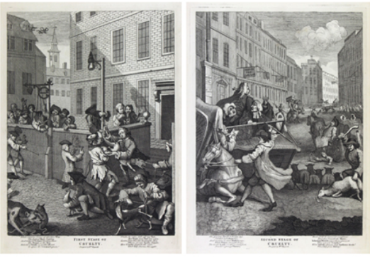
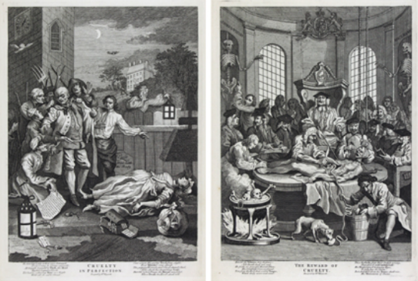
B.4. Sorumlu Tüketim
B.4.2. Hayvan hakları
Hayvan hakları endişeleri, tahmin edilebileceğinden daha eskidir. Bir yandan, bu endişeler hayvanlara eziyet, işkence ve hayvan deneylerine yöneliktir; öte yandan, hayvansal ürünlerin diyette kullanılması ve bitki temelli beslenme konularıyla ilişkilidir.
Bildiğimiz en eski din olan Hinduizm, insanlara ve hayvanlara karşı şiddet içermeyen eylemlerde bulunma anlamına gelen Ahimsa doktrinine sahiptir. Bu doktrine göre bazı Hindular, bazı Budistler, yine Hinduizme dayalı bir din olan Jainizm'e inananların hepsi vejetaryendir. Tartışma felsefi açıdan da günümüze kadar taşınmıştır. Pisagor, M.Ö. 500 civarında antik Yunanistan'da zulüm içermeyen bir diyet önermektedir. Traïni (2016), 19.yy'da hayvan hakları hareketinde öncü bir etkiye sahip olan İngiliz aktivistlere ayrıntılı olarak atıfta bulunur. 1823'te Jeremy Bentham, şunu ifade etmektedir: bir hayvana eziyet edilmeli mi diye sorguladığımızda, sormamız gereken “... soru 'Akıl yürütebilirler mi?' değil, 'Konuşabiliyorlar mı?' da değil, soru şu; acı çekebilirler mi?". Hayvan zulmüne karşı bu aktivist hareketler, diğer ülkelerde hayvan haklarını savunan kar amacı gütmeyen örgütlerin kurulmasına ilham vermiştir ve bu örgütlerin bazıları bugün hala varlığını sürdürmektedir (Traïni, 2016).
Konuyla ilgili başka bir kavram "türcülük karşıtlığı"dır. Bu kavram hayvanların türüne göre onlara gösterdiğimiz ayrımcılığı eleştirir. Türe dayalı ayrımcılığa bir örnek olarak, evcilleştirilmiş bir balık türünü beslerken, bakan kişinin o balığı yeme arzusunun olmaması olabilir; öte yandan, bir meta olarak algılanan başka bir iştah açıcı balık türü kişinin iştahını açmaktadır ve bu tür büyük olasılıkla kar amacı güden bir işletme tarafından beslenip satılmak üzere öldürülüyordur. PETA'nın (t.y.) belirttiği gibi türcülüğe olan yanlış inancımız neticesinde “...küçük köpekler ve kediler arkadaşlarımızdır; sığırlar ve tavuklar gıdamızdır; fareler ve sıçanlar ise zararlı olarak kabul edilir”.
Zulümün Dört Aşaması, William Hogarth'ın 1751'de zulmün aşamalarının bir ifadesi olarak yayınlanan ünlü bir resim serisidir.
“Ana karakter Tom Nero, St. Giles'in yardımseveri tarafından yetiştirilen bir çocuktur. Kendi haline bırakılan ve uygun ahlaki eğitim verilmeyen Nero'yu anlatan çizimler, ondaki zulmün gelişimini, gençliğinde hayvanlara eziyet ve işkenceden başlayıp, genç bir adam olarak katı yürekliliğe, bir yetişkin olarak cinayet ve nihayet Tyburn'deki infazıyla birlikte, adaletin Nero'nun cesedine uyguladığı zulmü anlatmaktadır” (Sanders of Oxford: Antique Prints & Maps, t.y.).
55

Slide 56
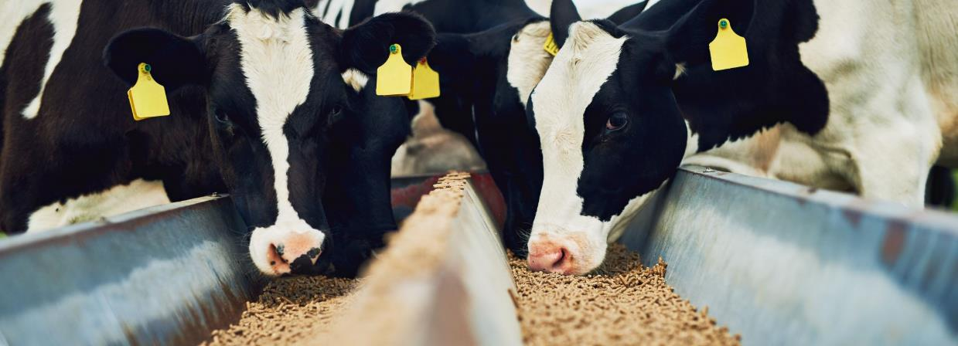
Bireysel Öğrenci Ödevi Önerisi:
Alandaki dikkat çekici eleştirilerden biri, feminizm ile vejeteryanlığı ilişkilendirir. Carol Adams (2015) "Etin Cinsel Politikası"nda dişi hayvanların sömürülmesinin kadın sömürüsünü yansıttığını iddia ediyor. Çalışmasında et tüketiminin güçlü, yiğit erkeklikle nasıl ilişkilendirildiğini tarihten örnekler vererek anlatıyor.
Uygulamalı Etkinlik 1:
Öğrencilerin bitki temelli yaklaşımlar, erkeklik ve feminizm arasındaki bağlantıyı tartıştığı bir sınıf tartışması başlatın.
Bazı insanlar bu konuyu aşırı bulabilir; ancak eleştirel düşünmeyi destekliyoruz ve öğrenciler arasında münazara ve iletişim becerileri oluşturmak istiyoruz. İsterseniz alternatif ama düşündürücü bir konu seçin.
56

Slide 57
B.4. Sorumlu Tüketim
B.4.3. Zulüm İçermeyen ve Bitki Temelli Yaşam
Bitki bazlı yaklaşımlar- veganizm, vejeteryanlık ve çeşitleri - hayvan hakları ve çevresel kaygılar konusunda artan farkındalık nedeniyle daha fazla popülerlik kazanıyor. Bitki temelli yaklaşımın kökü, bu rehberin “Hayvan Hakları” bölümünde tartışıldığı gibi Hinduizm ve Antik Yunan filozoflarına kadar izlenebilen hayvan zulmü tartışmalarıyla ilgilidir. Hayvan hakları konusuna duyulan etik kaygıyla başlayan bireysel hareketler, zamanla daha örgütlü hale geldi ve hayvan haklarını korumak için 19. yy'da kar amacı gütmeyen kuruluşlar kuruldu (Traïni, 2016); Band of Hope, Bands of Mercy ve Swiss League Against Animal Testing gibi.
Hayvanlara etik muamele arayışı, iklim değişikliği ve sera gazı emisyonları ile yoğunlaştı. Azalan hayvansal ürün üretimi, sera gazı emisyonlarının azalmasına neden olmakta. Scarborough vd.'ne göre (2014) “Yüksek etiçeren bir diyetten, düşük miktarda et içeren bir diyete geçiş, bireyin karbon ayak izini her yıl 920 kg CO² azaltır. Yüksek oranda et içeren bir diyetten vejeteryan bir diyete geçmek, karbon ayak izini 1.230 kg CO²₂/yıl azaltacaktır. Yüksek et içeren bir diyetten vegan bir diyete geçmek ise, karbon ayak izini 1.560 kg CO²/yıl azaltacaktır”.
Hayvan hakları ve sürdürülebilirlik konuları hakkında artan farkındalık, artan sayıda insanın çevre dostu beslenmeye geçmesine neden oluyor. Hayvansal ürün üreticileri, pazardaki bu talep değişikliğinin sonuçlarıyla karşı karşıya kalıyorlar. Tesco, 2025 yılına kadar vegan et tüketiminde %300'lük bir artış tahmin ediyor (BBC News, 2020). Fast food restoranları (Burger King'in bitki bazlı whooper ürünü, McDonald's McPlanthamburger ürünü, KFC'nin Beyond Chicken Fries ve benzeri ürünleri) menülerini tıpkı et gibi tat veren bitki bazlı ürünlerle güncellediler Et yerine geçen bitki bazlı ürünler üreten, 2009 yılında Ethan Brown tarafından kurulan Beyond Meat (t.y.), hayvanları feda etmeden “lezzetli, besleyici, sürdürülebilir protein” üretmeyi kendilerine misyon edindiler. Firma, bitki bazlı köfte, tavuk, sosis, biftek vb. üretmektedir.
Bitkisel ağırlıklı beslenme sadece çevresel sürdürülebilirlik ya da hayvan hakları ve sağlığı açısından tercih edilmiyor. Artan meyve ve sebze tüketimi, kolon kanseri (Mettlin vd.,1981; Jenkins vd., 2001), akciğer kanseri (Voorrips vd., 2000); kolorektal kanser (Terry vd., 2001) ve meme kanseri (Gandini vd., 2000) riskini azaltan yüksek lif alımına neden olur. Bazı araştırmalar, lahanagiller (Van Poppel vd., 1999), sarımsak (Fleischauer ve Arab, 2001; Galeone vd., 2006) gibi kanserden koruyucu etkileri için belirli sebzelere atıfta bulunur. Vejetaryen beslenmenin diğer sonuçları Phillips (2005) tarafından tartışılmaktadır.
57

Slide 58
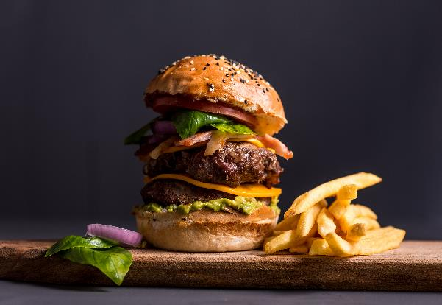
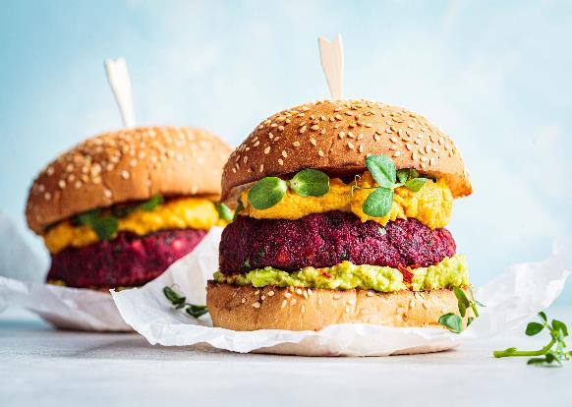
B.4. Sorumlu Tüketim
B.4.3. Zulümsüz ve Bitki Temelli Yaşam
İşlenmiş et tüketiminin yüksek olması, ki buradaki işlenmiş et “tuzlama, kürleme, fermantasyon, tütsüleme veya diğer işlemler yoluyla dönüştürülmüş eti" ifade eder (Bouvard vd., 2015); pankreas kanseri (Larsson ve Wolk, 2012), kolorektal, kolon ve rektum kanserleri (Chan vd., 2011; Santarelli vd., 2008; World Cancer Research Fund International, t.y.), akciğer kanseri (Cross vd., 2007; Lam vd., 2009) ve diğer bazı kanserler riskinde artış ile ilişkilidir. Yüksek sıcaklıklarda tavada kızartma, ızgara veya mangalda pişirme, bazı kanserojenlerin yüksek miktarlarda ,ortaya çıkmasına neden olduğundan etin pişirme yöntemi de kanserojen bileşikleri etkiler (Bouvard vd., 2015). Buna göre, Amerikan Kanser Araştırmaları Enstitüsü (Smith, 2019) ve Avustralya Kanser Konseyi gibi kuruluşlar, kanser ve işlenmiş et tüketimi hakkında farkındalık yaratmak, kırmızı et tüketimini azaltmayı ve işlenmiş et ürünlerinden mümkün olduğunca kaçınmayı önermektedir.
Öte yandan, vejetaryenler ve veganlar, tüketicilerin besin değerleri konusunda eğitilmesini gerektiren bazı besinlerden yoksun olabilir. Bitki bazlı diyetler B12 Vitamini eksikliğine neden olabilir (Pawlak vd., 2013; Phillips 2005). Bu da gıdanın besin değerine dikkat eden, okuyan, araştıran ve gıda okuryazarlığına ilgi duyan bir tüketici profilini gerektirmektedir.
Hayvan Bazlı ve Bitki Bazlı Burger
58

Slide 59

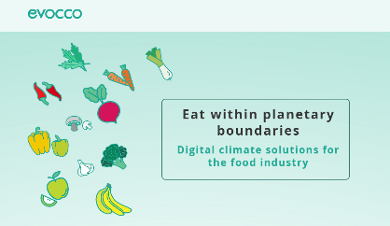
Bireysel Öğrenci Ödevi Önerisi:
Web sitesi burada
Uygulamalı Etkinlik 1:
Et ikamesi için et benzeri bir tat yaratmak, bazı etik kaygıları da beraberinde getirir. Alvaro (2019) bu konuyu tartışıyor ve laboratuvarda yetiştirilen etin ahlaki boyutunu sorguluyor. Yazar, erdem etiğini ve bireyin motivasyonunu ve özelliklerini ele almaktadır. Konuyu sınıfta bir grup etkinliği olarak tartışın.
Uygulamalı Etkinlik 2:
Farkındalık yaratmak için öğrencilerden şu sorular sorulabilir:
Vegan tarifleri arayın ve bir porsiyon için fiyatı veya karbon ayak izini hesaplayın.
Vegan et ikamelerinin içeriklerini araştırın.
Uygulamalı Etkinlik 3:
Öğrenciler gruplar halinde çalışabilir ve belirli bir gıda sektörü için kendi etik kurallarını oluşturabilir, her grup farklı bir sektörü ele alabilir. Sınıfta sunum yaparak, gruplar benzer kodları ele alabilir, benzerleri birleştirebilir ve nihai bir kod listesi oluşturabilir.
Yayın Önerileri:
Earle, M., Hodson, G., Dhont, K., & MacInnis, C. (2019). Eating with our eyes (closed): Effects of visually associating animals with meat on anti-vegan/vegetarian attitudes and meat consumption willingness. Group Processes & Intergroup Relations, 22(6), 818–835. https://doi.org/10.1177/1368430219861848
Nobis, N. (2002) Vegetarianism and Virtue: Does Consequentialism Demand Too Little? Social Theory and Practice, 28 (1), pp. 135-156.
İPUCU: Evocco Uygulaması ve benzerleri, gıdaların karbon ayak izinin hesaplanmasına yardımcı olur
59

Slide 60
B.4. Sorumlu & Sivil Toplum
B.4.4. Gıda Yardım Kuruluşları ve Sivil Toplum
Dünyadaki açlık büyüyen ve ihmal edilen bir konu olduğu için gıda yoksulluğu ve gıda hayırseverliği arasındaki ilişki gittikçe önem kazanmaktadır. Yardım kuruluşlarının besin yardımı uygulamalarının daha kurumsallaşmış ve yaygın olmasına rağmen, uzun vadede faydaları sorgulanmaktadır. Eleştirilerden biri, gıda adaletinde hükümetin ihmal edilen rolünü vurgulamakatdır (Riches ve Silvasti, 2014). Başka bir çalışma, gıda yardım kuruluşlarıyla, gıda sağlayıcılar ve alıcıları arasındaki iletişim eksikliğini, yardıma erişimdeki güçlükleri ve besleyiciliği düşük gıdaların dağıtımı yoluyla sosyal adaletsizliğin daha da artabileceğine değinmektedir (Poppendieck, 1998). Her insanın doğru beslenme hakkı olduğu için hükümet politikaları şu konulara değinmelidir; gıda bağışlarının dezavantajları, gıda güvensizliğinin altında yatan nedenler ve uzun vadeli sürdürülebilir bir program. Daha işbirlikçi bir çözüm için sosyal ve ekolojik açıdan yenilikçi bir yaklaşım gereklidir (Vlaholias-Batı v.d., 2018).
Evsiz insanlar, gıda güvensizliği yaşayan insanların bir bölümüdür. Evsiz insanların topluma yeniden kazandırılması; barınma, istihdam ve sosyal içermeyi de içeren karmaşık bir süreçtir. Resmi ve gayri resmi ilişkiler kurmaları, hayatlarını sürdürmek için özerklik kazanmaları, güvenlik ihtiyaçları, normalleşmeleri ve sosyal sermayelerini arttırmaları, sürecin önemli bileşenleri olarak kabul edilmektedir (Tosi, 2007). Bireysel öykülerdeki ve gereksinimlerdeki çeşitlilik, kapsamlı bir yeniden bütünleştirme modeli ve takip ziyaretleri gerektirir. Buna göre, evsizleri beslemek, sorunu sadece erteleyen kısa vadeli bir plan olarak düşünülebilir.
Sınıf Tartışması Önerisi:
Soru: Gıda bağışı yoksulluğa gerçekten yardımcı oluyor mu?
Gruplardan biri, gıda bağışının yoksulluğa yardımcı olduğu fikrini savunurken, karşı grup, gıda bağışının yoksulluğa bir çözüm olmadığı fikrini savunmalıdır.
60

Slide 61
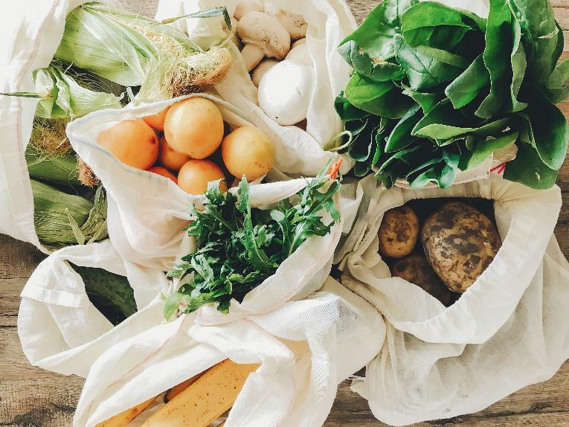
Sonuç ve Son Sözler
Bu rehberin amacı, üksek eğitim ve mesleki eğitim kurumlarındaki eğitimenler ile, etik gıda üretimine dahil olan paydaşlara yararlı olduğunu düşündüğümüz materyali sağlamaktır.
Etiğin farklı tanımları olsa da gıda üreticilerinin veya gıda zincirindeki diğer aktörlerin temel amacı güvenli gıda üretmektir. Ancak bu üretim, gıda ekosistemlerinin bir parçası olan tüm faktörleri hesaba katmalıdır.
Bu nedenle, hammadde ve canlı hayvan üretimi, ürünlerin dönüştürülmesi, dağıtımı ve pazarlanması her zaman mümkün olduğunca sürdürülebilir olmalıdır. Ayrıca gıda tüketimi, hayvanların haklarını ve insan sağlığını gözeterek en sorumlu şekilde yapılmalıdır.
Besin zincirindeki çeşitli noktalarla ilgili olarak daha gidilecek çok yolumuz var. Gelecekte alınacak tüm kararlarda sürdürülebilirlik ve döngüsel ekonomi ilkeleri her zaman mevcut olmalıdır.
Bu rehberin sizin için yararlı olacağını ve daha iyi bir gezegen yaratmaya yardımcı olacağını umuyoruz!
61

Slide 62
Referanslar
Adams, C. J. (2015). The Sexual Politics of Meat: A Feminist-Vegetarian Critical Theory. Bloomsbury Publishing USA.
Alvaro, C. (2019). Lab-grown meat and veganism: a virtue-oriented perspective. Journal of Agricultural and Environmental Ethics, 32(1), 127-141.
American Marketing Association [AMA] (2017), Definitions of Marketing. Retrieved from https://www.ama.org/the-definition-of-marketing-what-is-marketing/ (Access Date: 06.02.2023).
Arons, M. P. (2015) A Chef’s Guide to Patent Protections Available for Cooking Techniques and Recipes in the Era of Postmodern Cuisine and Molecular Gastronomy, Journal of Business & Technology, 10, 137-141.
Asgher M., Qamar S.A., Bilal M. & Iqbal H.M.N. (2020). Bio-based active food packaging materials: sustainable alternative to conventional petrochemical-based packaging materials. Food Research International, 137, 109625 (p. 12).
Bauman, Z. (2008). Does ethics have change in a World of consumers? Cambridge: Harward University.
BBC News (2020) Tesco targets 300% rise in vegan meat sales. Retrieved from https://www.bbc.com/news/business-54338754
Bentham, J. (1823) [1780] An Introduction to the Principles of Morals and Legislation. Retrieved from https://www.earlymoderntexts.com/assets/pdfs/bentham1780.pdf
Bentham, J. (1948) A Fragment on Government and Principles of Morals and Legislation. Blackwell: Oxford.
Bentham, J. (2013) Ethical Principles and Ethical Matrix. In Practical Ethics for Food Professionals. Clark, J. P., Ritson, C. (Eds). 39-56. John Wiley & Sons.
Beyond Meat (n.d.) Mission. Retrieved from https://www.beyondmeat.com/en-US/mission/
Bhargava N., Sharanagat V.S., Mor R.S. & Kumar K. (2020). Active and intelligent biodegradable packaging films using food and food waste-derived bioactive compounds: A review. Trends in Food Science & Technology, 105, 385-401.
Bouvard, V., Loomis, D., Guyton, K. Z., Grosse, Y., Ghissassi, F. E., Benbrahim-Tallaa, L., ... & Corpet, D. (2015). Carcinogenicity of consumption of red and processed meat. The Lancet Oncology, 16 (16), 1599-1600.
Brown, S. (2022) How to Get a Patent on a Food Product. https://patentexperts.org/patent/how-to-get-a-patent/food-patent/
Burkhardt, J. (2001). The GMO debates: taking ethics seriously. In Proceedings of the 2001 National Public Policy Education Conference. Access at: www. farmfoundation. org/nppecindex. htm.
Burkhardt J., Comstock G., Hartel P.G., Thompson P.B., Chrispeels M.J., Muscoplat C.C., Streiffer R. (2005). Agricultural Ethics. CAST – Council for Agricultural Science and Technology, 29, p. 12 (ISSN 1070-0021).
62

Slide 63
Buzby,J. C., Hyman, J. (2012) Total and per capita value of food loss in the United States. Food Policy, 37 (5), 561-570.
Cairns, G. (2019). A critical review of evidence on the sociocultural impacts of food marketing and policy implications. Appetite 136, 193–207. doi: 10.1016/j.appet.2019.02.002
Cancer Council (n.d.). Meat and Cancer Risk: Improving your health and reducing the risk. Retrieved from https://www.cancer.org.au/cancer-information/causes-and-prevention/diet-and-exercise/meat-and-cancer-risk
Chan, D. S., Lau, R., Aune, D., Vieira, R., Greenwood, D. C., Kampman, E., & Norat, T. (2011). Red and processed meat and colorectal cancer incidence: meta-analysis of prospective studies. PloS one, 6(6), e20456.
Coca Cola (2020).Is the Coca‑Cola formula kept secret because the company has something to hide? https://www.coca-cola.co.uk/our-business/faqs/is-the-coca-cola-formula-kept-secret-because-the-company-has-something-to-hide (Access Date: 10.02.2023).
Codex Alimentarius (2011). General Principles of Food Hygiene - CXC 1-1969. Adopted in 1969. Amended in 1999. Revised in 1997, 2003, 2020. Editorial corrections in 2011.
Cornell Law School, (2020). Original Work of Authorship Retrieved from https://www.law.cornell.edu/wex/original_work_of_authorship
Cornell Law School (n.d.). Trade Dress. https://www.law.cornell.edu/wex/trade_dress#:~:text=Definition,identifying%20function%20as%20a%20trademark (Access Date: 14.02.2023).
Costa, R. (2018) Teaching Food Ethics. In Food Ethics Education. Costa, R., Pittia, P. (Editors). Springer.
Council Regulation (EC) No 1/2005 of 22 December 2004 on the protection of animals during transport and related operations and amending Directives 64/432/EEC and 93/119/EC and Regulation (EC) No 1255/97 (consolidated version of 14 December 2019).
Court of Justice of the European Union (2018). Press Release No 171/18. https://curia.europa.eu/jcms/upload/docs/application/pdf/2018-11/cp180171en.pdf
Cross, A. J., Leitzmann, M. F., Gail, M. H., Hollenbeck, A. R., Schatzkin, A., & Sinha, R. (2007). A prospective study of red and processed meat intake in relation to cancer risk. PLoS Med, 4(12), e325.
Das L., Bhaumik E., Raychaudhuri U., Chakraborty R. (2012). Role of nutraceuticals in human health. Journal of Food Science and Technology, 49(2), 173-183.
Early, R. (2020). Food ethics: moral marketing. Retrieved from https://ifst.onlinelibrary.wiley.com/doi/full/10.1002/fsat.3401_11.x (Access Date: 10.03.2023).
European Academies Science Advisory Council (2013) Planting the Future: Opportunities and Challenges for Using Crop Genetic Improvement Technologies for Sustainable Agriculture. Available online: https://easac.eu/publications/details/planting-the-future-opportunities-and-challenges-for-using-crop-genetic-improvement-technologies-for-sustainable-agriculture
63

Slide 64
European Commission (n.d.-a). Internal Market, Industry, Entrepreneurship and SMEs: Food and drink industry. Retrieved from https://single-market-economy.ec.europa.eu/sectors/food-and-drink-industry_en
European Commission (n.d.-b). Forum for a better functioning food supply chain. Retrieved from https://single-market-economy.ec.europa.eu/sectors/food-and-drink-industry/competitiveness-european-food-industry/forum-better-functioning-food-supply-chain_en
European Commision High Level Forum (2019). High Level Forum for a Better Functioning Food Supply Chain. https://ec.europa.eu/docsroom/documents/36045/attachments/1/translations/en/renditions/native (Access date: 06.02.2023)
The European Food Information Council [EUFIC] (2021) Short food supply chains: reconnecting producers and consumers Retrieved from Food Facts for Healthy Choices
Firouz M.S., Mohi-Alden K. & Omid M. (2021). A critical review on intelligent and active packaging in the food industry: Research and development. Food Research International, 141, 110113 (p. 24).
Fleischauer, A. T., & Arab, L. (2001). Garlic and cancer: a critical review of the epidemiologic literature. Journal of nutrition, 131(3), 1032S-1040S.
Food and Agriculture Organisation of the United Nations [FAO], International Fund for Agricultural Development [IFAD], United Nations World Food Programme [WFP] (2013). The State of Food Insecurity in the World 2013. The Multiple Dimensions of Food Security. FAO, Rome.
Food and Agriculture Organisation of the United Nations [FAO] (2003). Trade reforms and food security. Commodity Policy and Projections Service - Commodities and Trade Division. https://www.fao.org/3/y4671e/y4671e00.htm#Contents
Food and Agriculture Organisation of the United Nations [FAO] (2006). Food Security. Policy Brief. June, Issue 2.
Food and Agriculture Organisation of the United Nations [FAO] (2009). High Level Expert Forum. https://www.fao.org/fileadmin/templates/wsfs/docs/Issues_papers/HLEF2050_Global_Agriculture.pdf (Access Date: 06.02.2023).
Food and Agriculture Organisation of the United Nations [FAO] (2011) Global Food Losses and Food Waste: Extent, Causes and Prevention. https://www.fao.org/3/i2697e/i2697e.pdf (Access Date: 17.02.2023).
Food and Agriculture Organisation of the United Nations [FAO] (n.d.-a) https://www.fao.org/sustainable-development-goals/goals/goal-12/en/ (Access Date: 10.08.2022).
Food and Agriculture Organisation of the United Nations [FAO] (n.d.-b) Ensure sustainable consumption and production patterns. https://www.fao.org/sustainable-development-goals/goals/goal-12/en/ (Access date: 16.02.2013)
Food and Drug Administration (2021). Food Loss and Waste. https://www.fda.gov/food/consumers/food-loss-and-waste
Ford, R. C., & Richardson, W. D. (1994). Ethical decision making: A review of the empirical literature. Journal of business ethics, 13(3), 205-221.
Galeone, C., Pelucchi, C., Levi, F., Negri, E., Franceschi, S., Talamini, R., ... & La Vecchia, C. (2006). Onion and garlic use and human cancer. The American journal of clinical nutrition, 84(5), 1027-1032.
Gandini, S., Merzenich, H., Robertson, C., & Boyle, P. (2000). Meta-analysis of studies on breast cancer risk and diet: the role of fruit and vegetable consumption and the intake of associated micronutrients. European journal of cancer, 36(5), 636-646.
64

Slide 65
Glaab, K., & Partzsch, L. (2018). Utopia, food sovereignty, and ethical fashion: the narrative power of anti-GMO campaigns. New Political Science, 40(4), 691-707.
Golan, M., & Crow, S. (2004). Parents are key players in the prevention and treatment of weight-related problems. Nutrition reviews, 62(1), 39-50.
Halt, Jr, G. B., Donch, Jr, J. C., Stiles, A. R., Fesnak, R., Halt, G. B., Donch, J. C., ... & Fesnak, R. (2017). Trademarks and Trade Dress. Intellectual Property and Financing Strategies for Technology Startups, 89-108.
Hawkes, C. (2009). Sales promotions and food consumption. Nutrition reviews, 67(6), 333-342.
Halal Certification Authority [HCA] (2022). Certification. Retrieved from https://halalauthority.org/certification/ (Access Date: 20/01/2023).
Hedin, B., Katzeff, C., Eriksson, E., & Pargman, D. (2019). A Systematic Review of Digital Behaviour Change Interventions for More Sustainable Food Consumption. Sustainability, 11(9), 2638. MDPI AG. http://dx.doi.org/10.3390/su11092638
Herforth, A., Bai, Y., Venkat, A., Mahrt, K., Ebel, A. & Masters, W.A. (2020). Cost and affordability of healthy diets across and within countries. Background paper for The State of Food Security and Nutrition in the World 2020. FAO Agricultural Development Economics Technical Study No. 9. Rome, FAO.
International Labour Organization [ILO] (2021). Child Labour: Global Estimates 2020, trends and the road forward. https://www.ilo.org/ipec/Informationresources/WCMS_797515/lang--en/index.htm
International Trademark Association, (n.d.). Trade Dress. https://www.inta.org/topics/trade-dress/ (Access Date: 15.20.2023)
Ivanova, D., Stadler, K., Steen-Olsen, K., Wood, R., Vita, G., Tukker, A., et al. (2016). Environmental impact assessment of household consumption. Journal of Ind. Ecol. 20, 526–536. doi: 10.1111/jiec.12371
Jenkins, D. J., Kendall, C. W., Popovich, D. G., Vidgen, E., Mehling, C. C., Vuksan, V., ... & Corey, P. (2001). Effect of a very-high-fiber vegetable, fruit, and nut diet on serum lipids and colonic function. Metabolism-Clinical and Experimental, 50(4), 494-503.
Kattwinkel, L. J. (2017). Trademark and Trade Dress. https://www.aiga.org/sites/default/files/2021-02/Trademark_Trade_Dress_2019.pdf (Access date: 08.02.2023)
Kearney, J. (2010). Food consumption trends and drivers. Philosophical transactions of the royal society B: biological sciences, 365(1554), 2793-2807.
Lam, T. K., Cross, A. J., Consonni, D., Randi, G., Bagnardi, V., Bertazzi, P. A., ... & Landi, M. T. (2009). Intakes of red meat, processed meat, and meat mutagens increase lung cancer risk. Cancer research, 69(3), 932-939.
Larsson, S. C., & Wolk, A. (2012). Red and processed meat consumption and risk of pancreatic cancer: meta-analysis of prospective studies. British journal of cancer, 106(3), 603-607.
McCombs School of Business (2018) Utilitarianism: Ethics Defined, https://youtu.be/-FrZl22_79Q
McCombs School of Business (2018) Deontology: Ethics Defined, https://youtu.be/wWZi-8Wji7M
McCombs School of Business (2018) Hedonism: Ethics Defined, https://youtu.be/EY6Cgp5nd_c
McCombs School of Business (2018) Virtue Ethics: Ethics Defined, https://youtu.be/NMblKpkKYao
Mepham, B. (2000). A framework for the ethical analysis of novel foods: The ethical matrix. Journal of agricultural and environmental ethics, 12(2), 165-176.
Mettlin, C., Graham, S., Priore, R., Marshall, J., & Swanson, M. (1981). Diet and cancer of the esophagus. Nutrition and Cancer. 2(3). 143-147.
65

Slide 66
Mohr, L.A., Webb, D.J. and Harris, K.E. (2001), Do consumers expect companies to be socially responsible? The impact of corporate social responsibility on buying behaviour, Journal of Consumer Affairs, 35(1), 45-72.
National Geographic (n.d.). Sustainable fishing. https://education.nationalgeographic.org/resource/sustainable-fishing (Access Date: 28.01.2023).
O’Fallon, M. J., & Butterfield, K. D. (2013). A review of the empirical ethical decision-making literature: 1996–2003. Citation classics from the journal of business ethics, 213-263.
Ogden, C. L., Carroll, M. D., Curtin, L. R., McDowell, M. A., Tabak, C. J., & Flegal, K. M. (2006). Prevalence of overweight and obesity in the United States, 1999-2004. Jama, 295(13), 1549-1555.
Oslo Roundtable on Sustainable Production and Consumption (1994). The Imperative of Sustainable Production and Consumption. Available online at: https://enb.iisd.org/consume/oslo004.html (Access Date 24.12.2022).
Paciarotti C. & Torregiani F. (2021). The logistics of the short food supply chain: A literature review. Sustainable Production and Consumption, 26, 428-442.
Parkin, B. L., & Attwood, S. (2022). Menu design approaches to promote sustainable vegetarian food choices when dining out. Journal of Environmental Psychology, 79, 101721.
Pawlak, R., Parrott, S. J., Raj, S., Cullum-Dugan, D., & Lucus, D. (2013). How prevalent is vitamin B(12) deficiency among vegetarians?. Nutrition reviews, 71(2), 110–117. https://doi.org/10.1111/nure.12001
Peattie, K., & Charter, M. (1992). Green marketing. The marketing book, 726-756.
Pesticide Atlas (n.d.). Pesticide Atlas 2022: Facts and figures about toxic chemicals in agriculture | Heinrich Böll Stiftung | Brussels office - European Union (boell.org) (Access Date: 05.01.2023)
PETA (n.d.) What Is Speciesism? Retrieved from https://www.peta.org/features/what-is-speciesism/
Phillips, F. (2005) Vegetarian Nutrition. Nutrition Bulletin. 30(2). 132-167.
Pinto J.F. (2010). Nutracêuticos e Alimentos Funcionais. Lidel. 3-10.
Poppendieck, J. (1998). Sweet charity: Emergency food and the end of entitlement. New York: Viking.
Rawls, J. (1972) A Theory of Justice. Oxford University Press: Oxford.
Regulation (EU) No 1169/2011 of the European Parliament and of the Council of 25 October 2011 on the provision of food information to consumers, amending Regulations (EC) No 1924/2006 and (EC) No 1925/2006 of the European Parliament and of the Council, and repealing Commission Directive 87/250/EEC, Council Directive 90/496/EEC, Commission Directive 1999/10/EC, Directive 2000/13/EC of the European Parliament and of the Council, Commission Directives 2002/67/EC and 2008/5/EC and Commission Regulation (EC) No 608/2004 (consolidated version of 01 January 2018).
Riches, G. and Silvasti, T. (2014) Hunger in Rich World: Food Aid and Right to Food Perspectives. Springer.
Rivera Medina, C., Briones Urbano, M., de Jesús Espinosa, A., & Toledo López, Á. (2020). Eating habits associated with nutrition-related knowledge among university students enrolled in academic programs related to nutrition and culinary arts in Puerto Rico. Nutrients, 12(5), 1408.
Röös, E., Garnett, T., Watz, V., & Sjörs, C. (2018). The role of dairy and plant based dairy alternatives in sustainable diets. SLU Future Food Reports; 3. ISBN: 978-91-576-9604-5 [Report].
66

Slide 67
Salonen, A.O. (2013). Responsible Consumption. In: Idowu, S.O., Capaldi, N., Zu, L., Gupta, A.D. (eds) Encyclopedia of Corporate Social Responsibility. Springer, Berlin, Heidelberg. https://doi.org/10.1007/978-3-642-28036-8_119
Santarelli, R. L., Pierre, F., & Corpet, D. E. (2008). Processed meat and colorectal cancer: a review of epidemiologic and experimental evidence. Nutrition and cancer, 60(2), 131-144.
Saunders, K. M., & Flugge, V. (2021). Food for Thought: Intellectual Property Protection for Recipes and Food Designs. Duke L. & Tech. Rev., 19, 159.
Scarborough, P., Appleby, P. N., Mizdrak, A., Briggs, A. D., Travis, R. C., Bradbury, K. E., & Key, T. J. (2014). Dietary greenhouse gas emissions of meat-eaters, fish-eaters, vegetarians and vegans in the UK. Climatic change, 125(2), 179-192.
Simeone, M., & Scarpato, D. (2020). Sustainable consumption: How does social media affect food choices? Journal of Cleaner Production, 277, 124036.
Slow Food (2013), Slow Food’s Contribution to the Debate on the Sustainability of the Food System. Retrieved from: https://docslib.org/doc/12142127/slow-foods-contribution-to-the-debate-on-the-sustainability-of-the
Smith, B. (2019) American Institute of Cancer Research: Processed Meat and Cancer. Retrieved from https://www.aicr.org/resources/blog/processed-meat-and-cancer/
Smith, R., Kelly, B., Yeatman, H., & Boyland, E. (2019). Food marketing influences children’s attitudes, preferences and consumption: a systematic critical review. Nutrients, 11(4), 875.
Steavenson, W. (2021). How things are changing for women in the kitchen. Retrieved from https://www.ft.com/content/d8677261-e136-4969-bd5f-a19a539cbdbc
Taillie, L. S., Busey, E., Stoltze, F. M., & Dillman Carpentier, F. R. (2019). Governmental policies to reduce unhealthy food marketing to children. Nutrition reviews, 77(11), 787-816.
Terry, P., Giovannucci, E., Michels, K. B., Bergkvist, L., Hansen, H., Holmberg, L., & Wolk, A. (2001). Fruit, vegetables, dietary fiber, and risk of colorectal cancer. Journal of the National Cancer Institute, 93(7), 525-533.
The Economic Times (2023), What is 'Fair Trade Price' Retrieved from https://economictimes.indiatimes.com/definition/fair-trade-price (Access Date: 06.02.2023)
Thompson, P. B. (2018) Farming, The Virtues, and Agrarian Philosophy. In The Oxford Handbook of Food Ethics. Barnhill, A., Doggett, T. & Budolfson, M. (Eds.). Oxford University Press.
Tosi, A. (2007). Re-housing and social reintegration of homeless people: A case study from Milan. Innovation. The European Journal of Social Science Research, 18(2), 183-203.
Traïni, C. (2016). The Animal Rights Struggle: An Essay in Historical Sociology. HAL Id: halshs-02864005
United States Copyright Office, (n.d.) What is Copyright? https://www.copyright.gov/what-is-copyright/
United States Environmental Protection Agency [EPA] (2020) Sources of Greenhouse Gas Emissions, Retrieved from https://www.epa.gov/greenvehicles/fast-facts-transportation-greenhouse-gas-emissions
United States Patent and Trademark Office [USPTO] (2016). Electronic Information Products Division, Patent Technology Monitoring Team. https://www.uspto.gov/web/offices/ac/ido/oeip/taf/data/patdesc.htm
United Nations [UN] (n.d.) Goal 12: Ensure sustainable consumption and production patterns. https://www.un.org/sustainabledevelopment/sustainable-consumption-production/ (Access Date: 10.08.2022).
67

Slide 68
van Poppel, G., Verhoeven, D. T., Verhagen, H., & Goldbohm, R. A. (1999). Brassica vegetables and cancer prevention. In Advances in nutrition and cancer, 2, 159-168. Springer, Boston, MA.
Vermeir, I., Weijters, B., Houwer, J.D., Geuens, M., Slabbinck, H., Spruyt, A., Kerckhove, A.V., Lippevelde, W.V., Steur, H. D., Verbeke, W. (2020) Environmentally Sustainable Food Consumption: A Review and Research Agenda From a Goal-Directed Perspective. Frontiers in Psychology, 11, 1603. https://doi.org/10.3389/fpsyg.2020.01603
Vlaholias-West, E., Thompson, K., Chiveralls, K., & Dawson, D. (2018). The ethics of food charity. Encyclopedia of food and agricultural ethics. Dordrecht: Springer.
Voorrips, L. E., Goldbohm, R. A., van Poppel, G.A. F. C., Sturmans, F., Hermus, R. J. J., & Van Den Brandt, P. A. (2000). Vegetable and fruit consumption and risks of colon and rectal cancer in a prospective cohort study The Netherlands Cohort Study on Diet and Cancer. American Journal of Epidemiology, 152(11), 1081-1092.
Wireless Philosophy (2018) Philosophy - Ethics: Consequentialism, Retrieved from https://youtu.be/hACdhD_kes8
Wireless Philosophy (2018) Philosophy - Ethics: Killing Animals for Food, https://youtu.be/3HAMk_ZYO7g
World Cancer Research Fund International (n.d.) Wholegrains, vegetables, fruit and cancer risk. Retrieved from https://www.wcrf.org/diet-activity-and-cancer/risk-factors/wholegrains-vegetables-fruit-and-cancer-risk/
World Health Organization (2010). Set of recommendations on the marketing of foods and non-alcoholic beverages to children. Retrieved from https://www.who.int/publications/i/item/9789241500210
World Intellectual Property Organization (n.d.). What is Intellectual Property? https://www.wipo.int/about-ip/en/
Worldbank (n.d.-a) Are healthy diets affordable? Using new data to guide agricultural and food policy. Retrieved from https://live.worldbank.org/events/healthy-diets-affordable (Access Date: 9.08.2022)
Worldbank (n.d.-b). Food Security Update. Retrieved from https://www.worldbank.org/en/topic/agriculture/brief/food-security-update (Access Date: 9.08.2022)
Yue, B., Sheng, G., She, S., Xu, J. (2020) Impact of Consumer Environmental Responsibility on Green Consumption Behavior in China: The Role of Environmental Concern and Price Sensitivity. Sustainability, 12, 2074. https://doi.org/10.3390/su12052074
Zepeda L. & Leviten-Reid C. (2004). Consumers’ Views on Local Food. Journal of Food Distribution Research, 35(3), p.6.
68

Slide 69
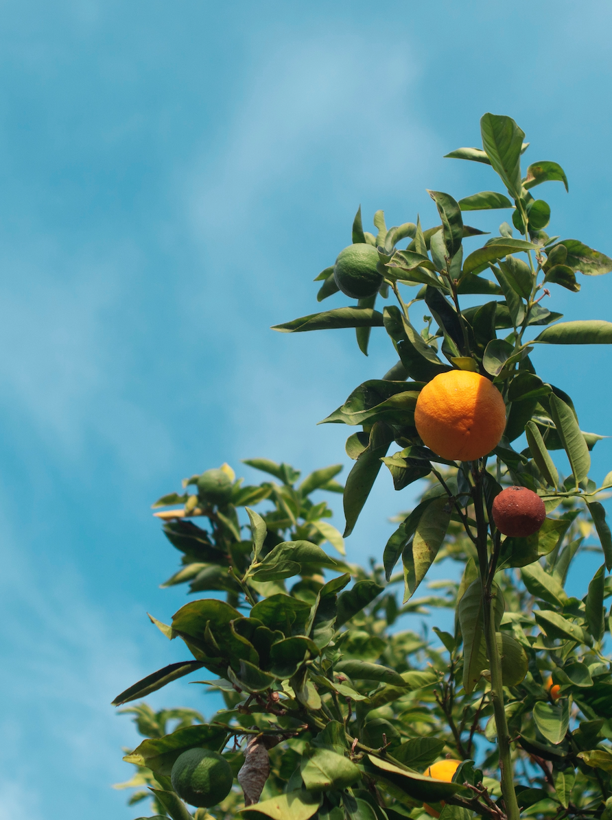
Geleceğin en güzel sanatı, küçük bir toprak parçasından rahat bir yaşam alanı yaratmak olacaktır.
Abraham Lincoln
69

Slide 70


Bizi takip edin...
Web sitesi burada
www.ethical-food.eu
70

